Slide 1
BOOK EXECUÇÕES
COOP
Cliente: DISMAX DISTRIBUIÇÃO MÁXIMA
Período: MAIO 2024
EQUIPE ÁNGELA E JOELMA

Slide 2
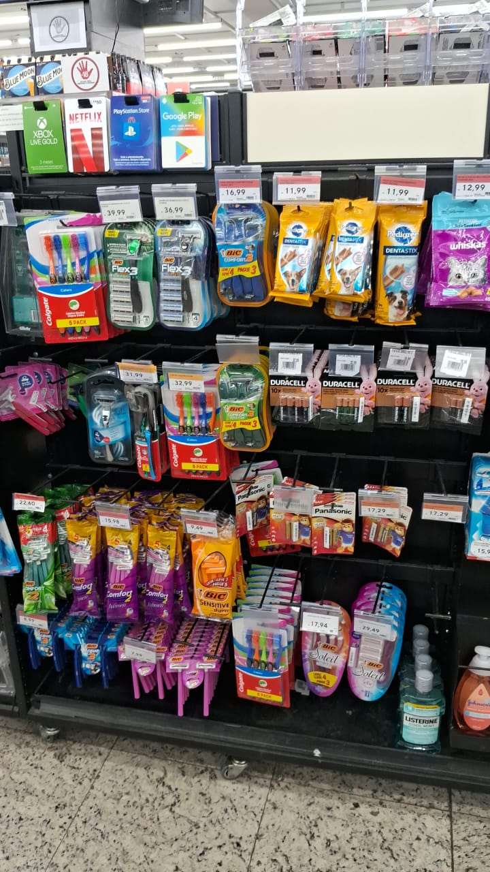
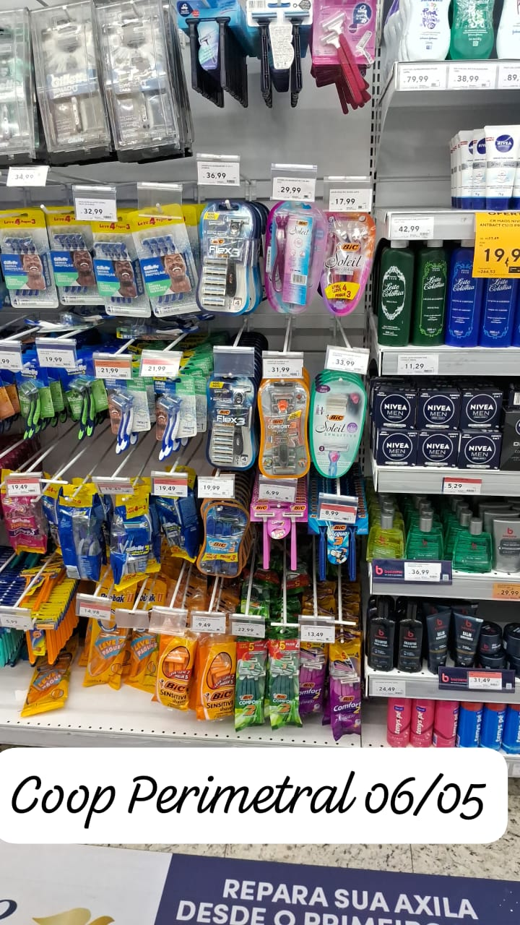
COOP
PERIMETRAL
REGISTRO DE EXECUÇÃO
INDUSTRIA: BIC
LOJA: COOP PERIMETRAL
DATA: 06.05.24

Slide 3
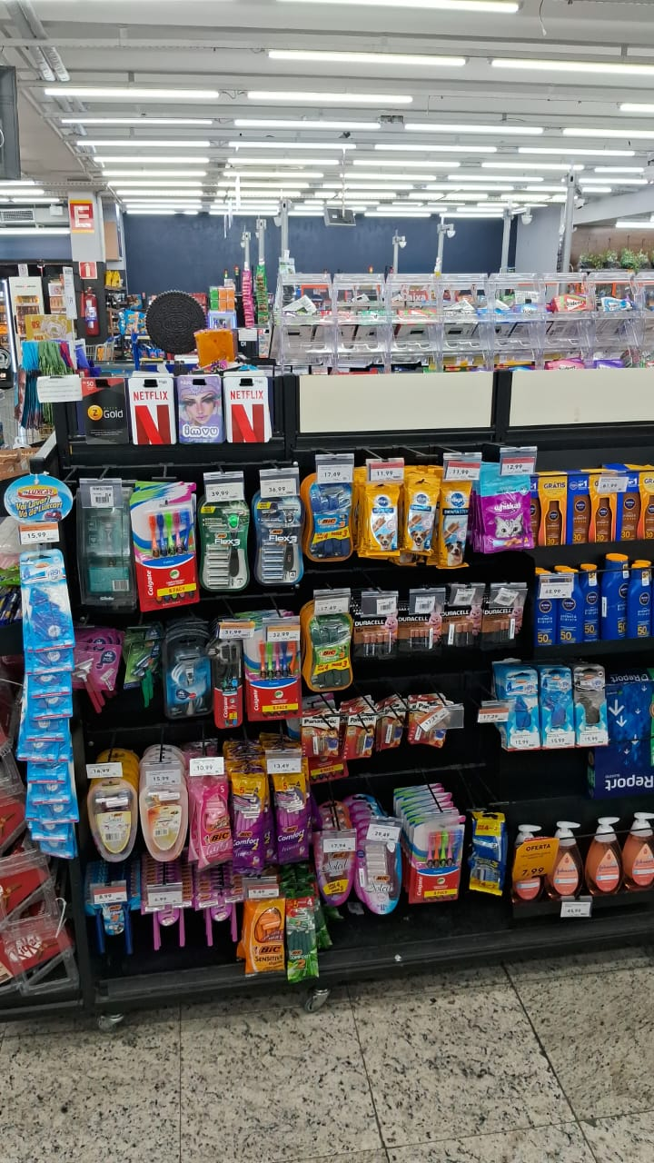
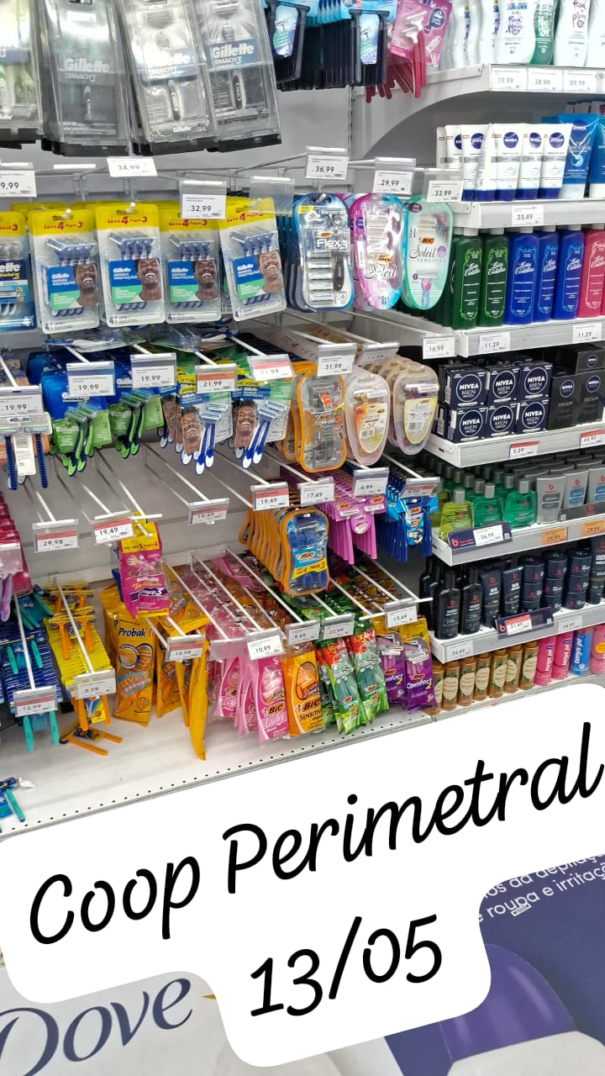
COOP
PERIMETRAL
REGISTRO DE EXECUÇÃO
INDUSTRIA: BIC
LOJA: COOP PERIMETRAL
DATA: 13.05.24

Slide 4
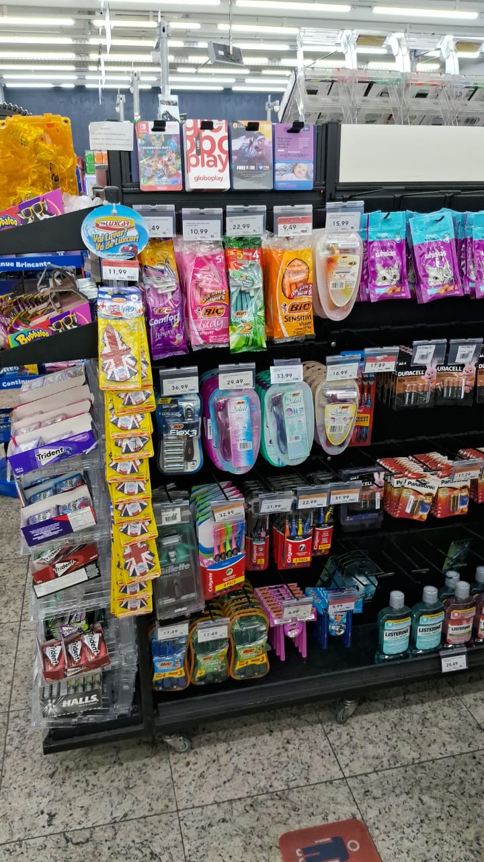
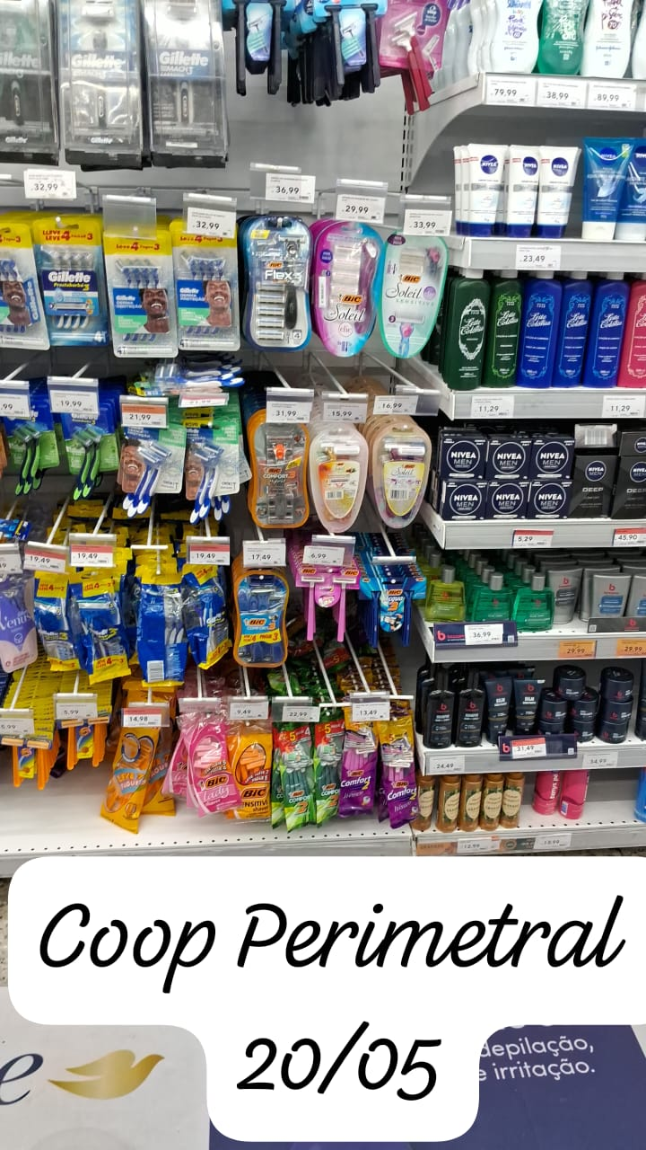
COOP
PERIMETRAL
REGISTRO DE EXECUÇÃO
INDUSTRIA: BIC
LOJA: COOP PERIMETRAL
DATA: 20.05.24

Slide 5
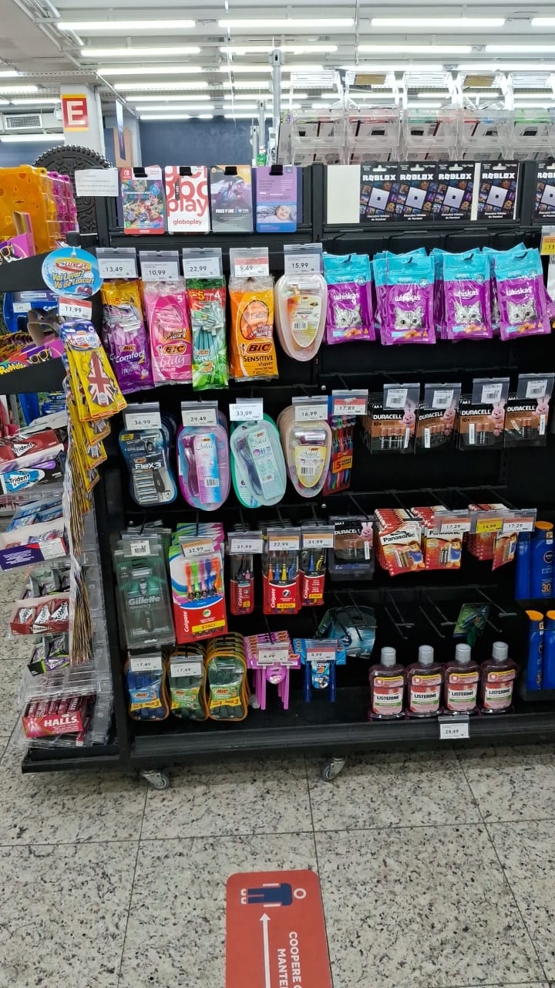
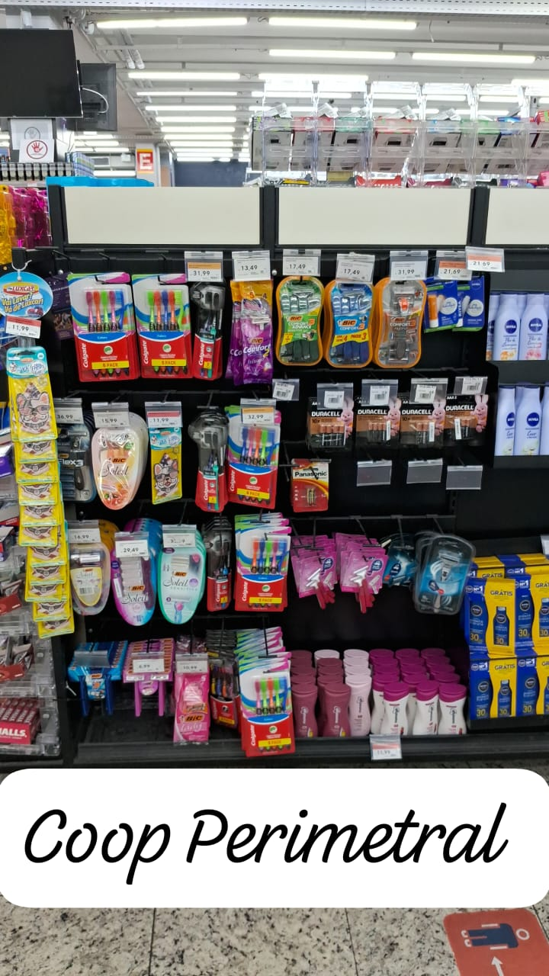
COOP
PERIMETRAL
REGISTRO DE EXECUÇÃO
INDUSTRIA: BIC
LOJA: COOP PERIMETRAL
DATA: 27.05.24

Slide 6
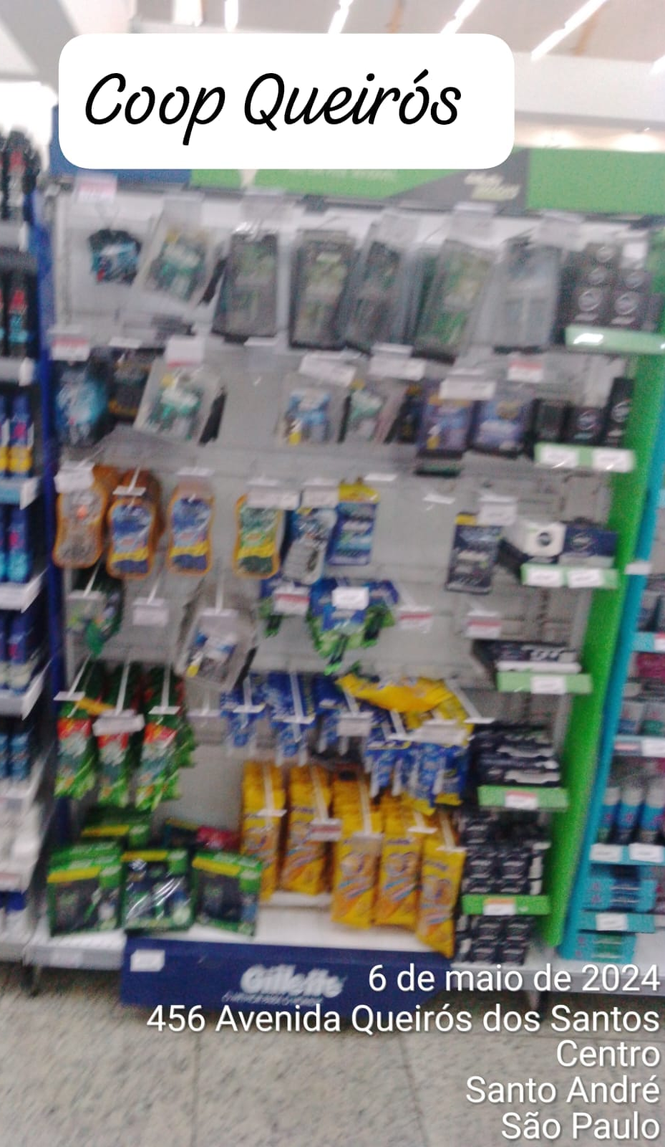
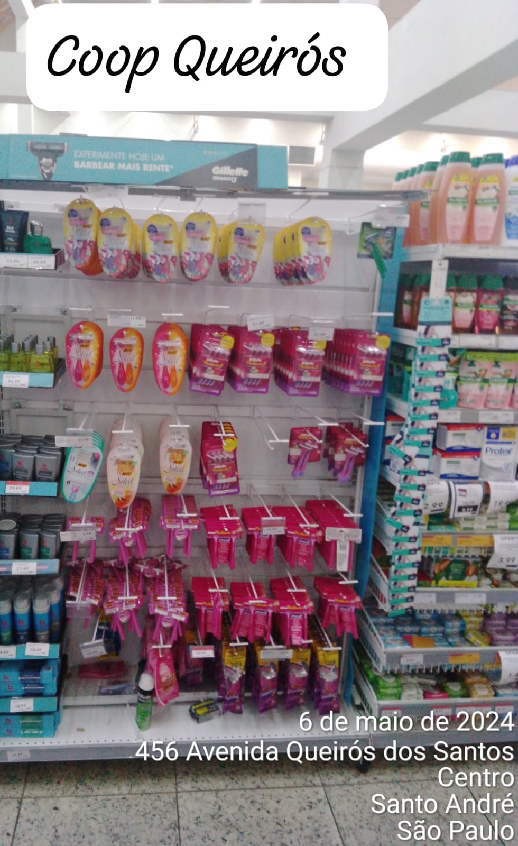
COOP
QUEIROZ
REGISTRO DE EXECUÇÃO
INDUSTRIA: BIC
LOJA: COOP QUEIROZ
DATA: 06.05.24

Slide 7
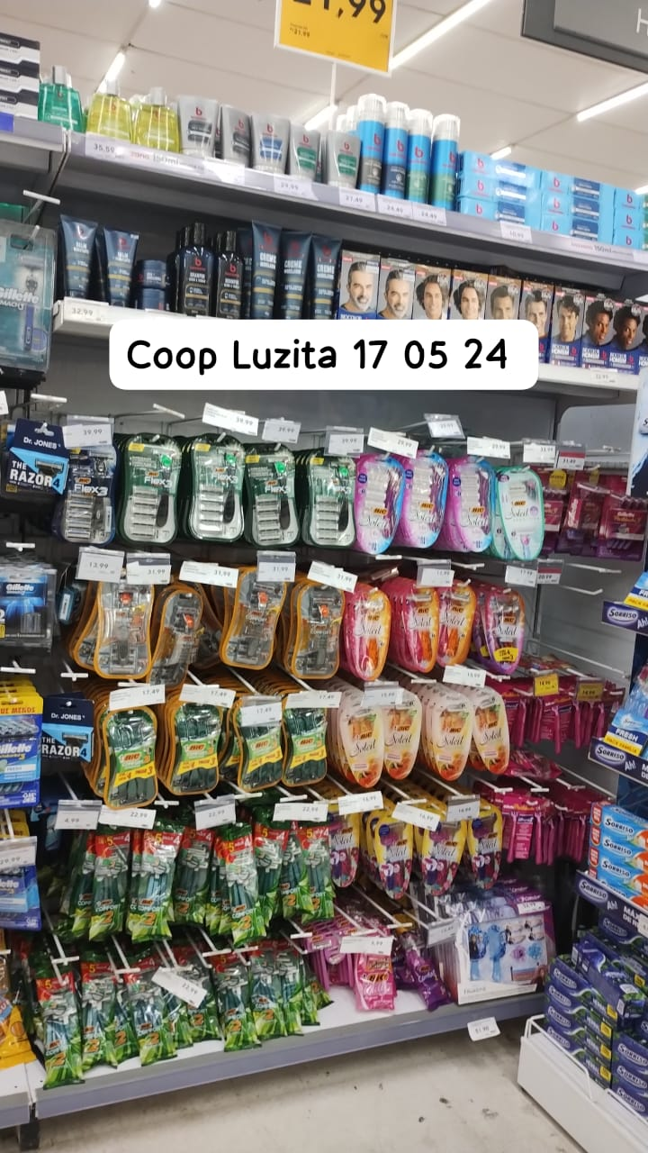
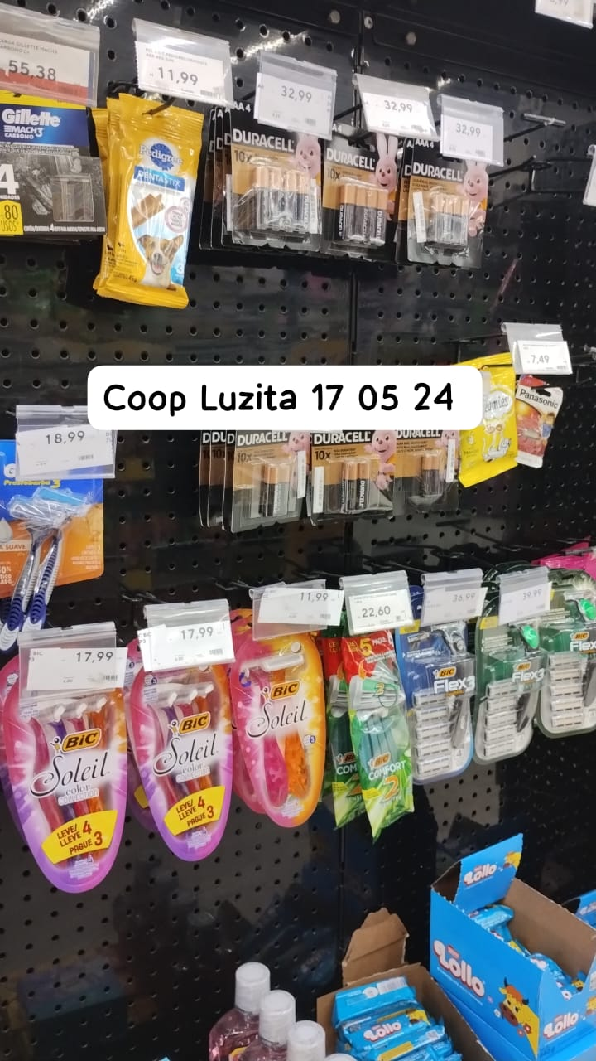
COOP LUZITA
REGISTRO DE EXECUÇÃO
INDUSTRIA: BIC
LOJA: COOP LUZITA
DATA: 17.05.24

Slide 8
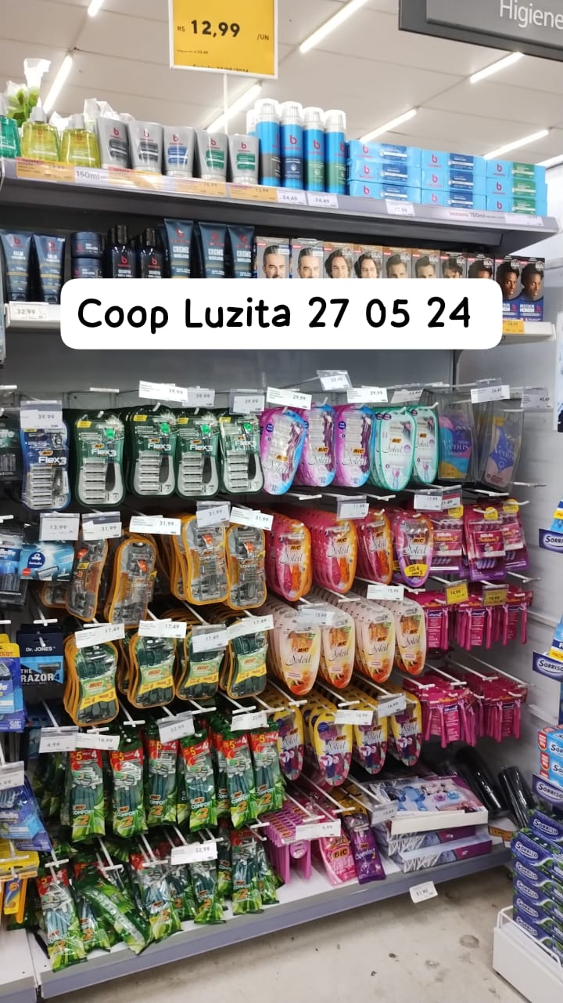
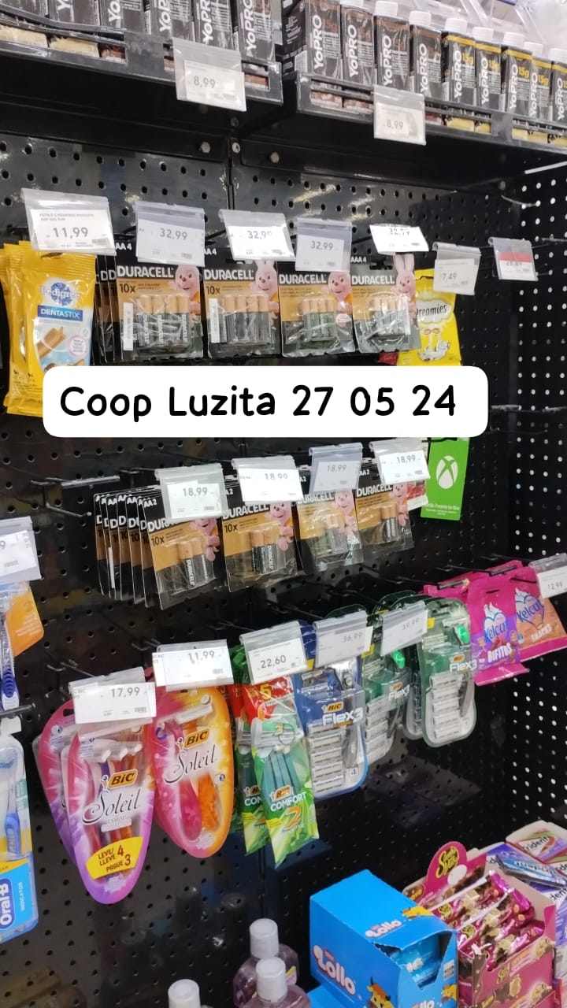
COOP LUZITA
REGISTRO DE EXECUÇÃO
INDUSTRIA: BIC
LOJA: COOP LUZITA
DATA: 27.05.24

Slide 9
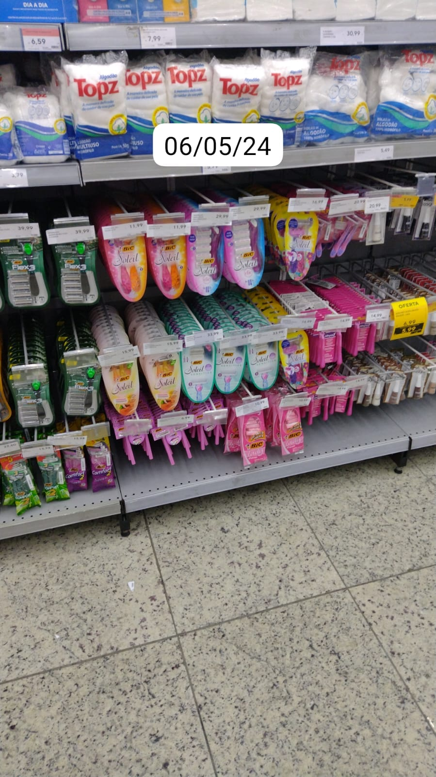
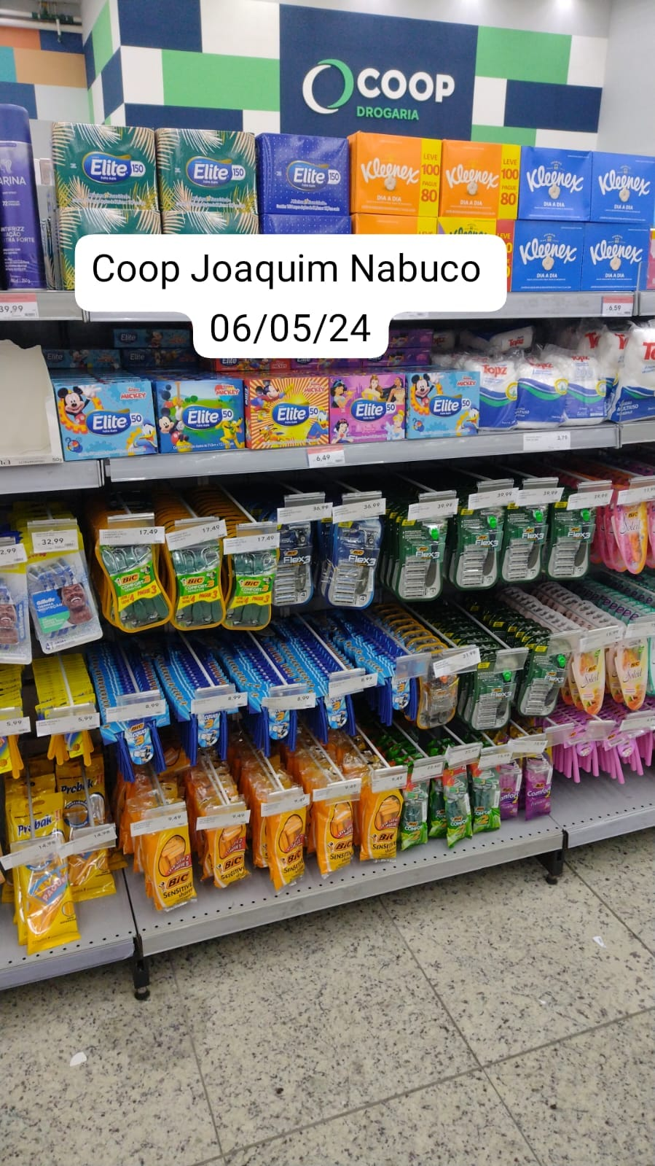
COOP JOAQUIM
NABUCO
REGISTRO DE EXECUÇÃO
INDUSTRIA: BIC
LOJA: COOP JOAQUIM NABUCO
DATA: 06.05.24

Slide 10
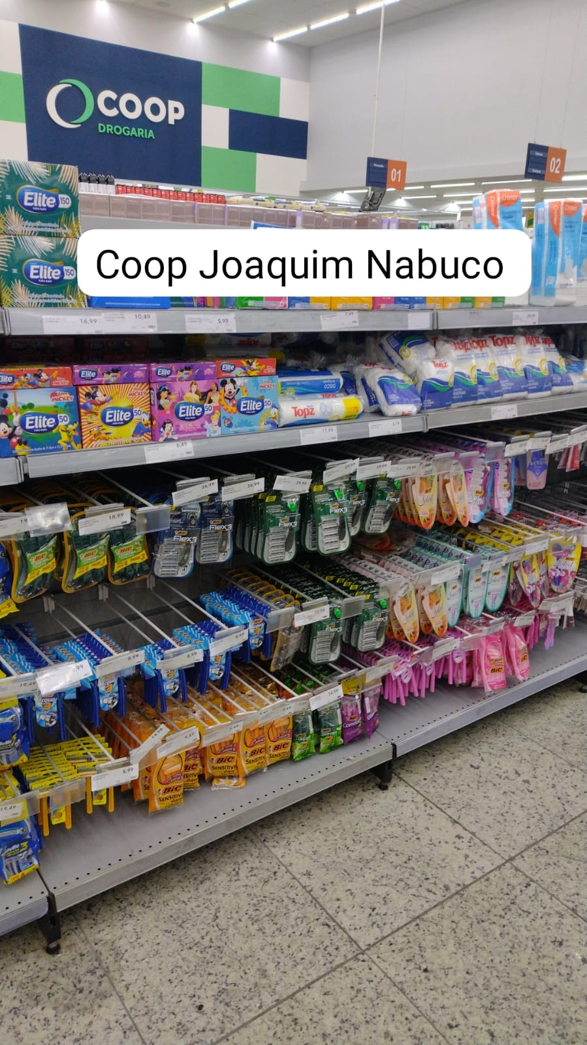
COOP JOAQUIM
NABUCO
REGISTRO DE EXECUÇÃO
INDUSTRIA: BIC
LOJA: COOP JOAQUIM NABUCO
DATA: 27.05.24

Slide 11
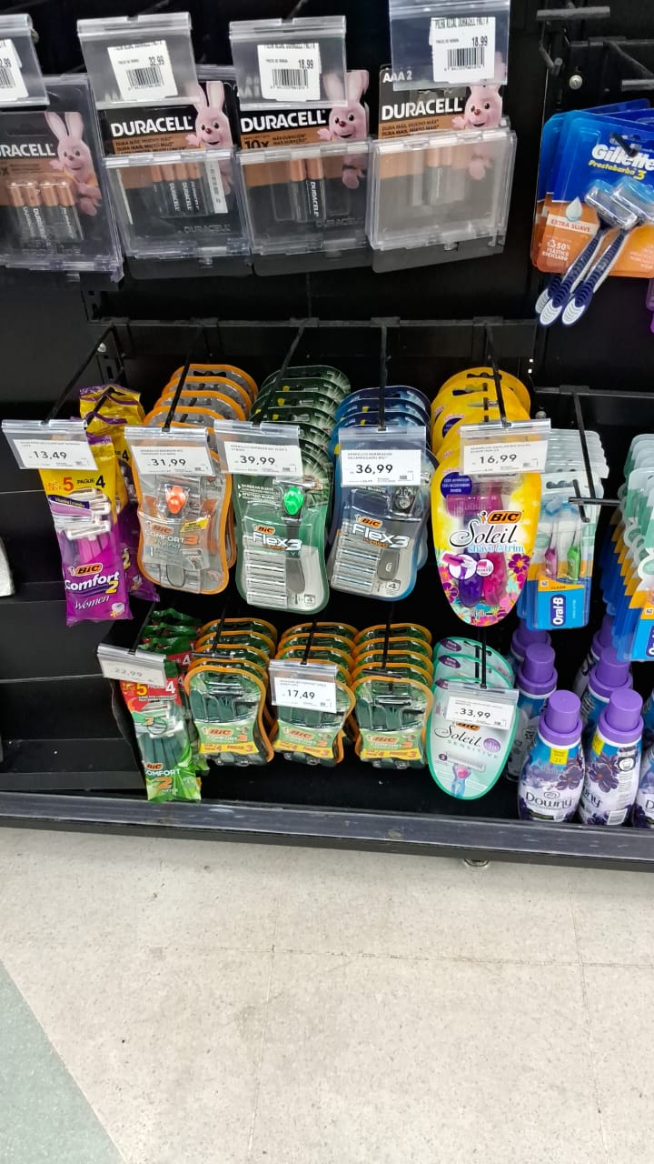
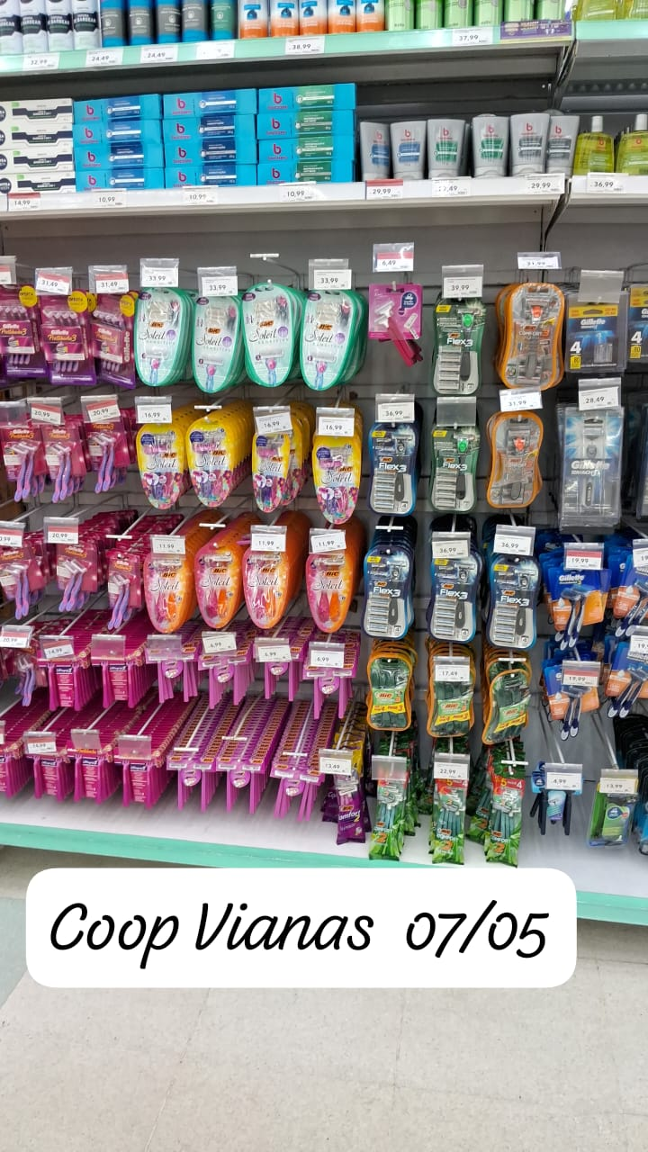
COOP VIANAS
REGISTRO DE EXECUÇÃO
INDUSTRIA: BIC
LOJA: COOP VIANAS
DATA: 07.05.24

Slide 12
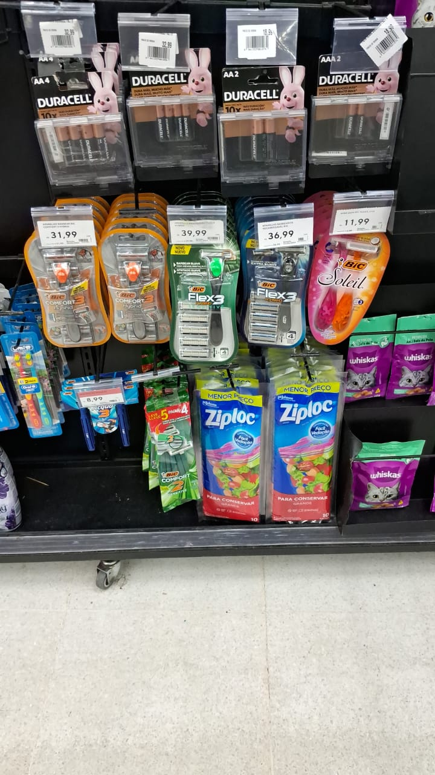
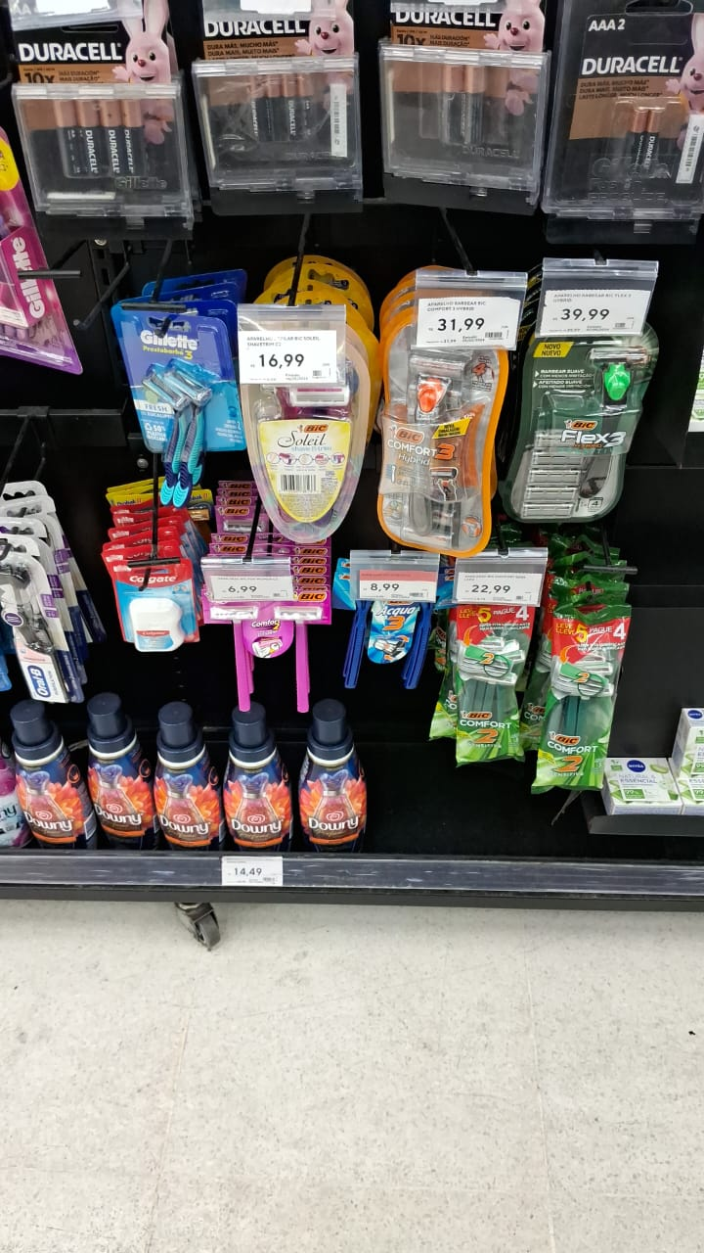
COOP VIANAS
REGISTRO DE EXECUÇÃO
INDUSTRIA: BIC
LOJA: COOP VIANAS
DATA: 14.05.24

Slide 13
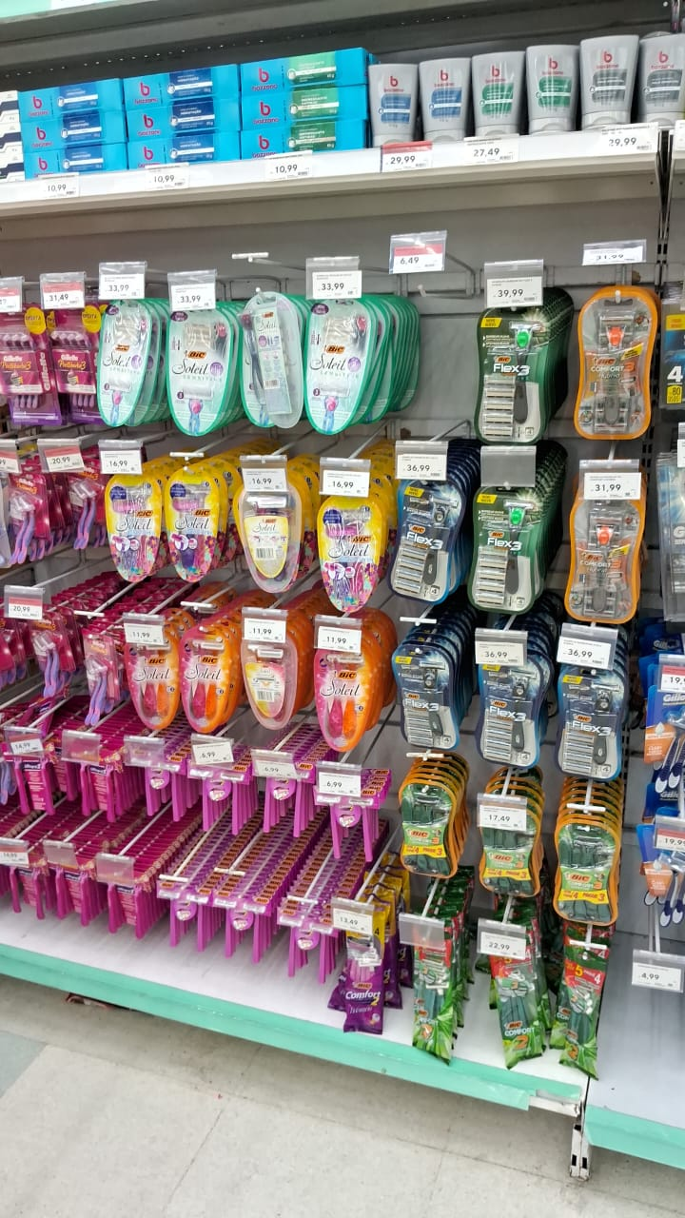
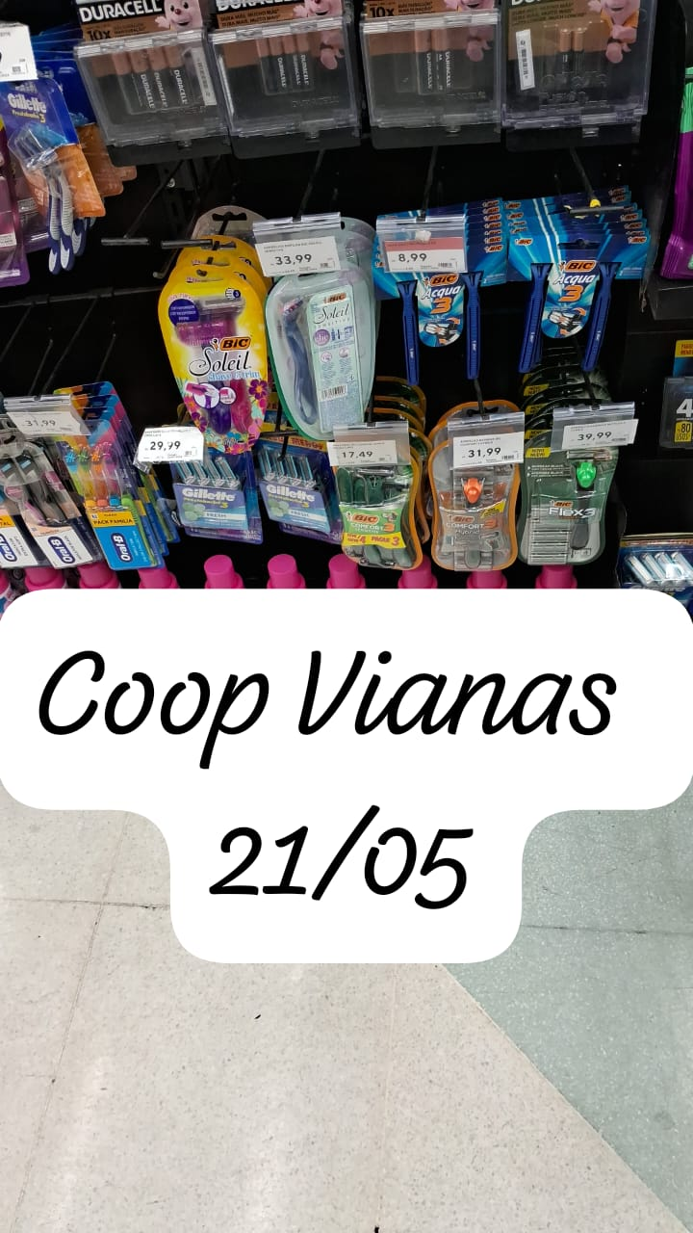
COOP VIANAS
REGISTRO DE EXECUÇÃO
INDUSTRIA: BIC
LOJA: COOP VIANAS
DATA: 21.05.24

Slide 14
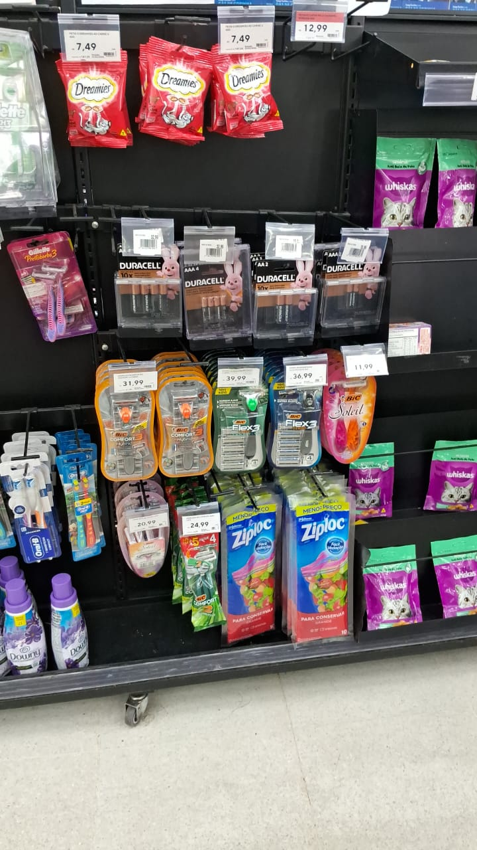
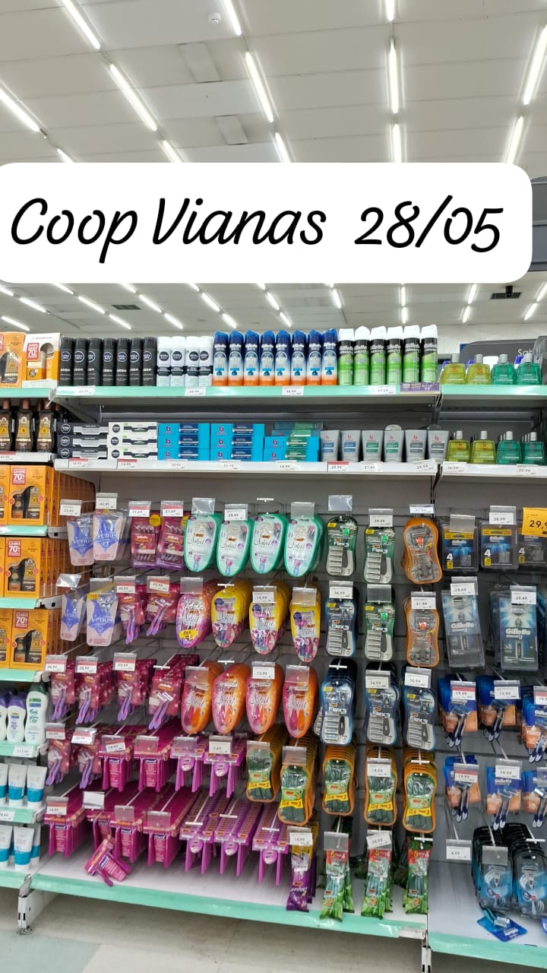
COOP VIANAS
REGISTRO DE EXECUÇÃO
INDUSTRIA: BIC
LOJA: COOP VIANAS
DATA: 28.05.24

Slide 15
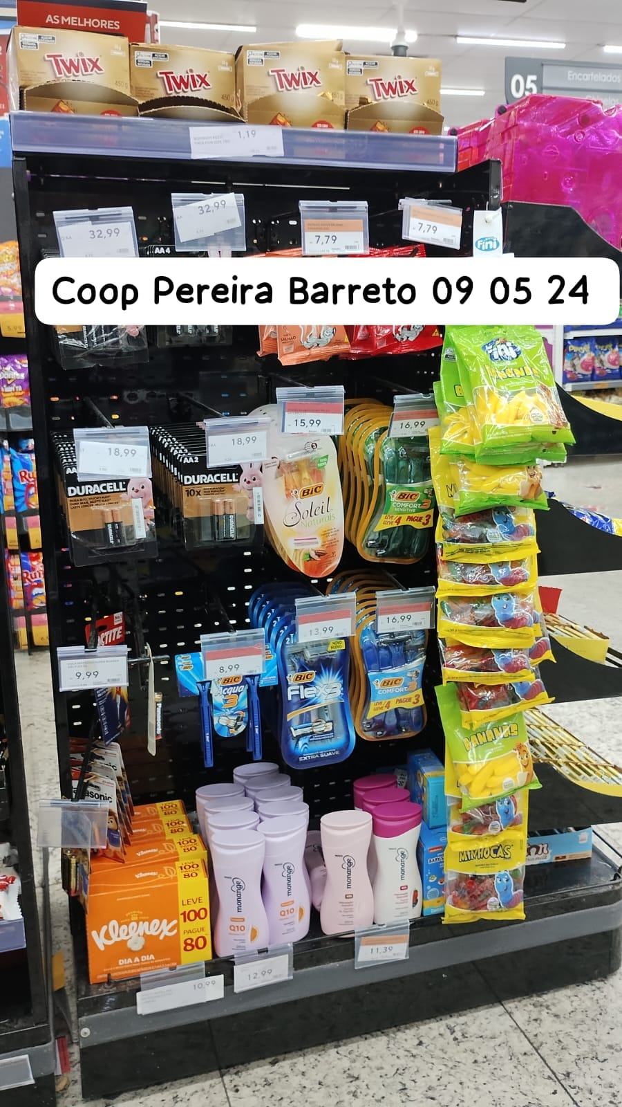
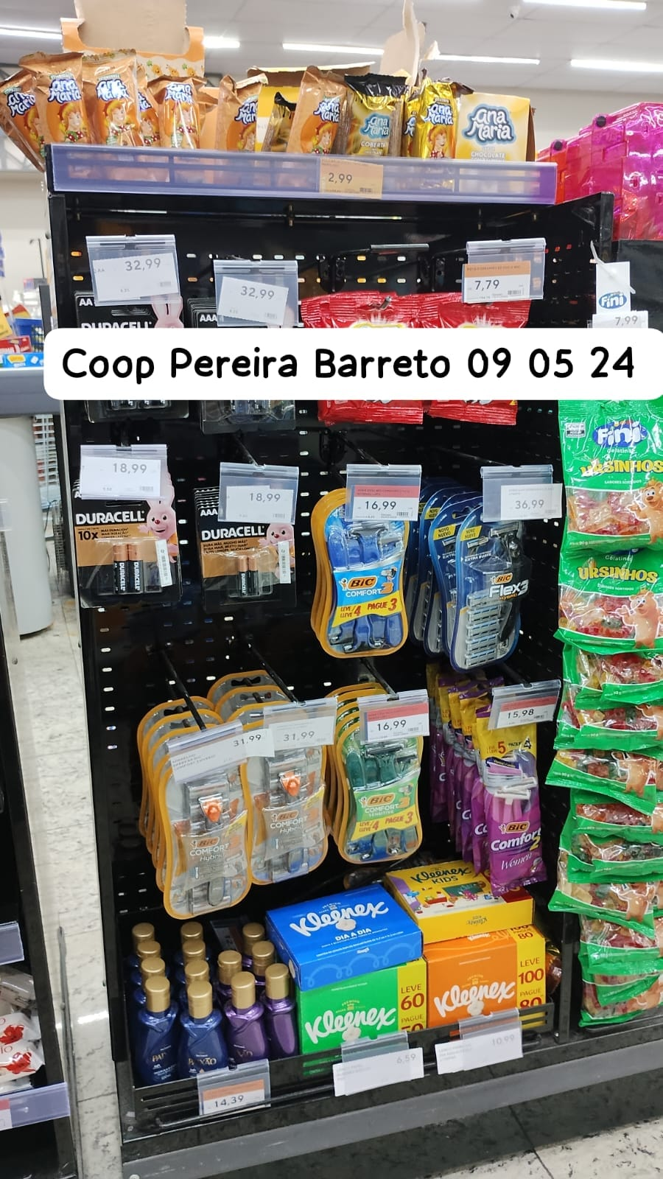
COOP PEREIRA
BARRETO
REGISTRO DE EXECUÇÃO
INDUSTRIA: BIC
LOJA: COOP PEREIRA BARRETO
DATA: 09.05.24

Slide 16
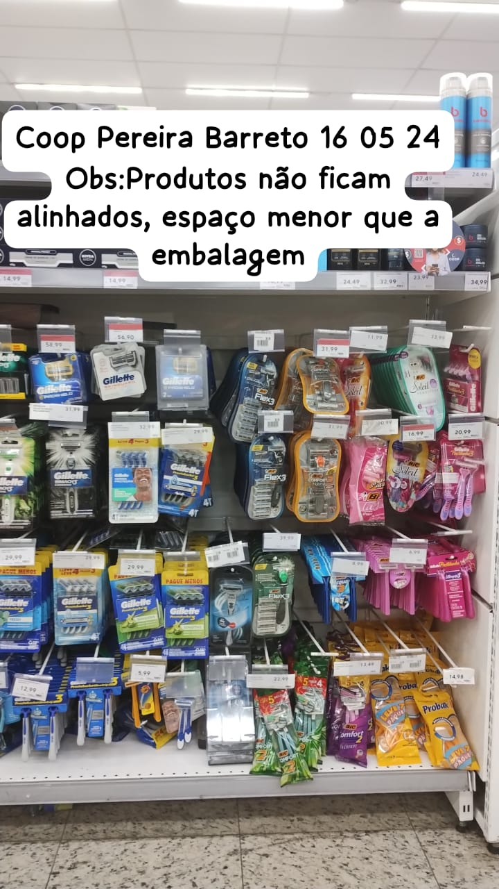
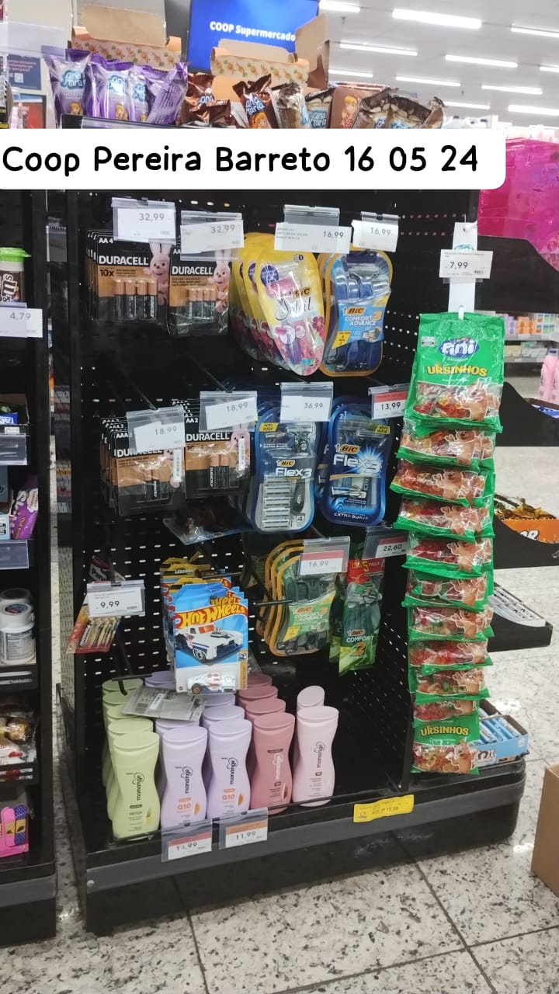
COOP PEREIRA
BARRETO
REGISTRO DE EXECUÇÃO
INDUSTRIA: BIC
LOJA: COOP PEREIRA BARRETO
DATA: 16.05.24

Slide 17
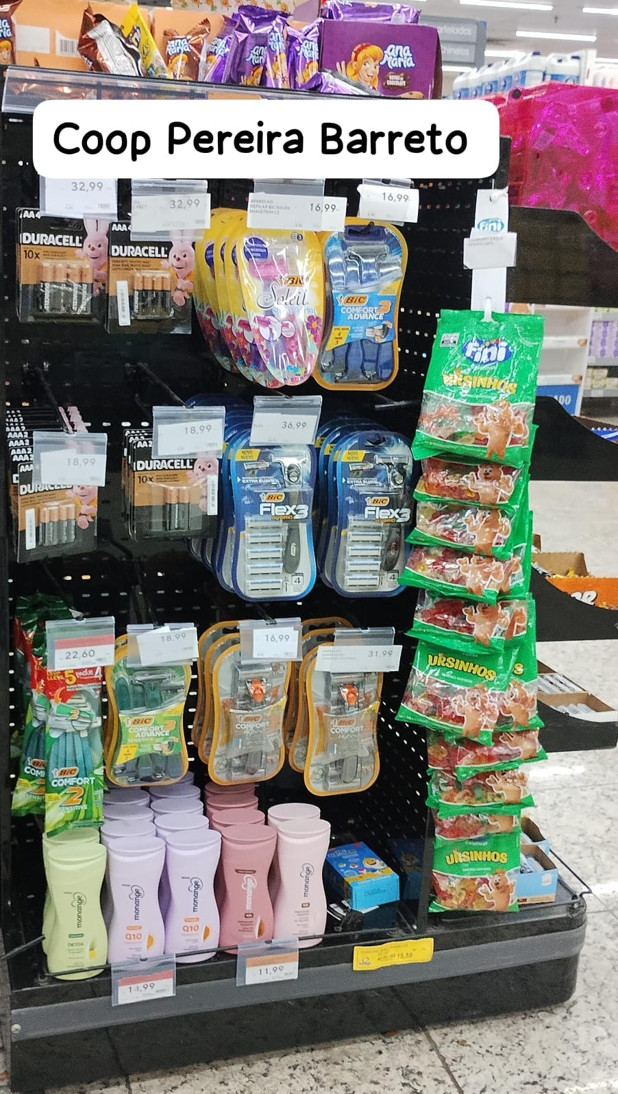
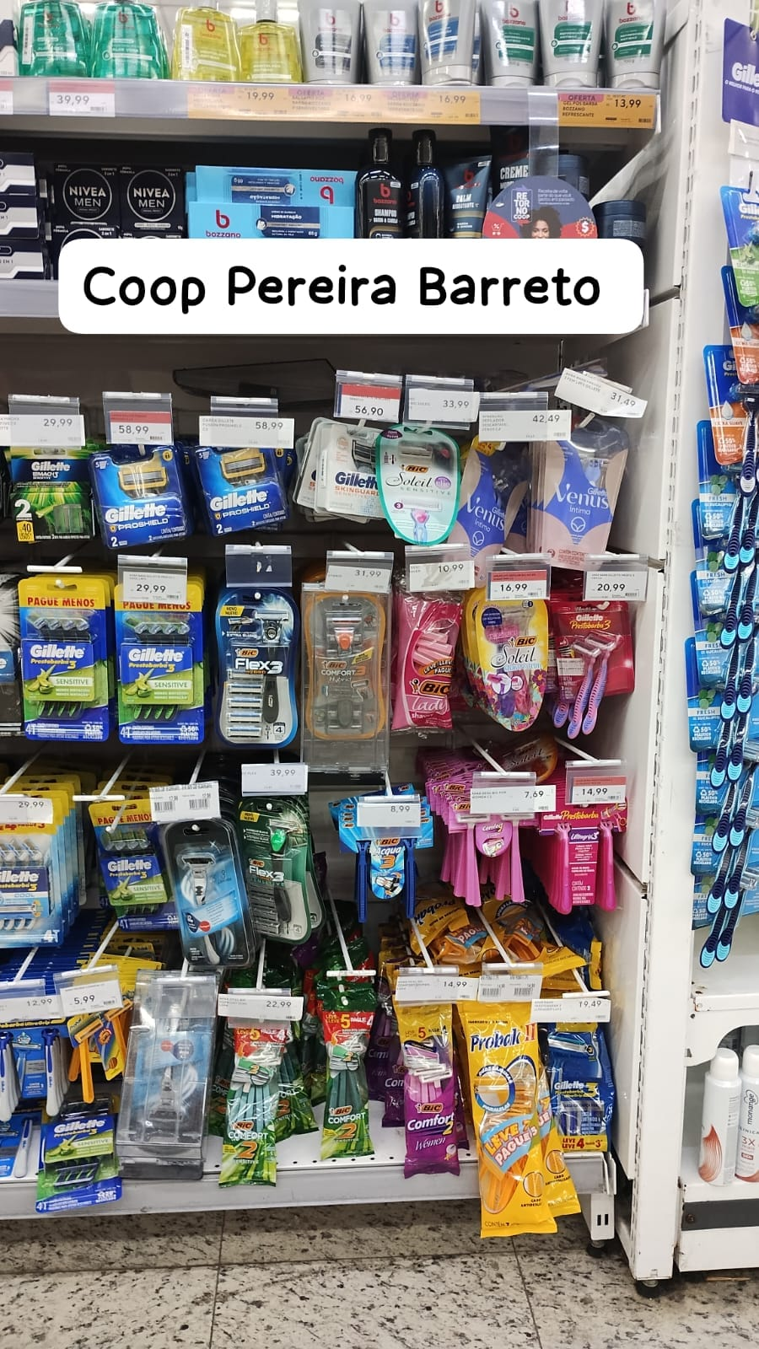
COOP PEREIRA
BARRETO
REGISTRO DE EXECUÇÃO
INDUSTRIA: BIC
LOJA: COOP PEREIRA BARRETO
DATA: 28.05.24

Slide 18
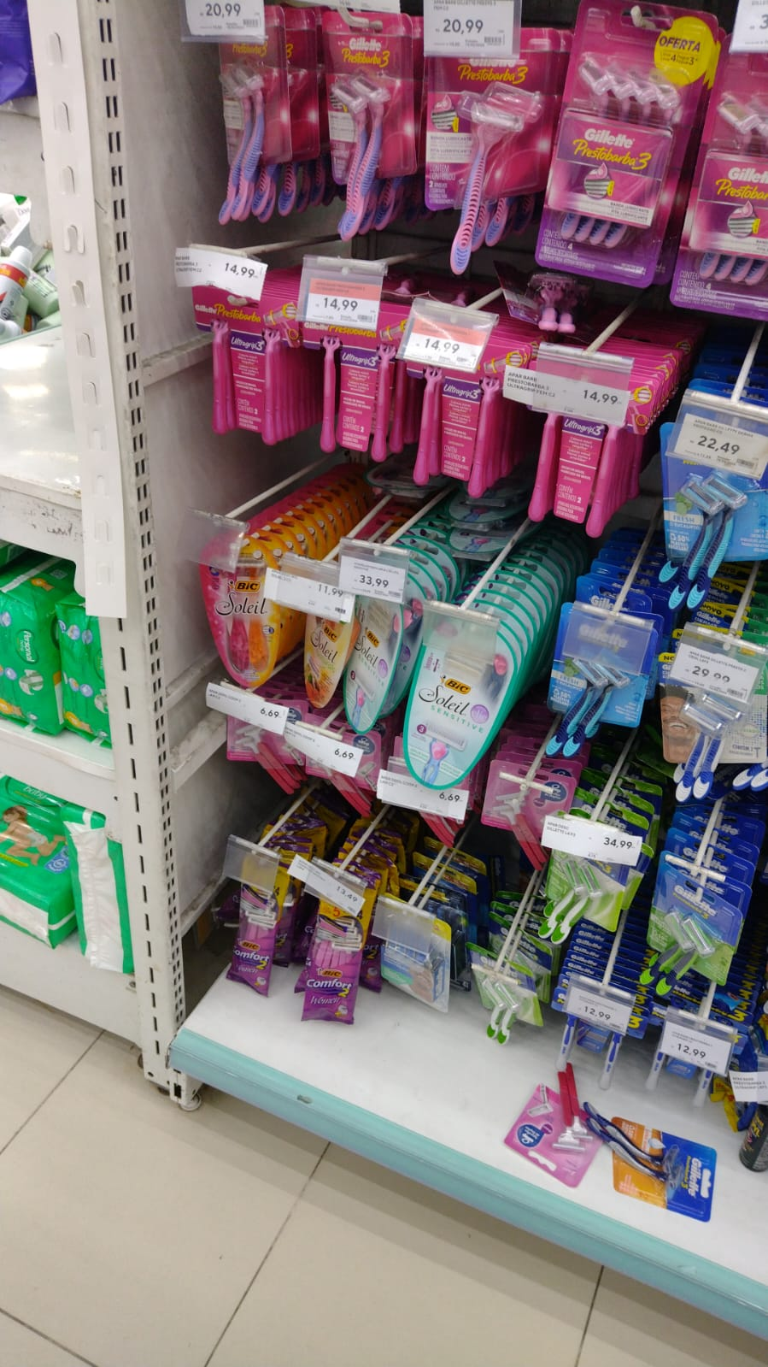
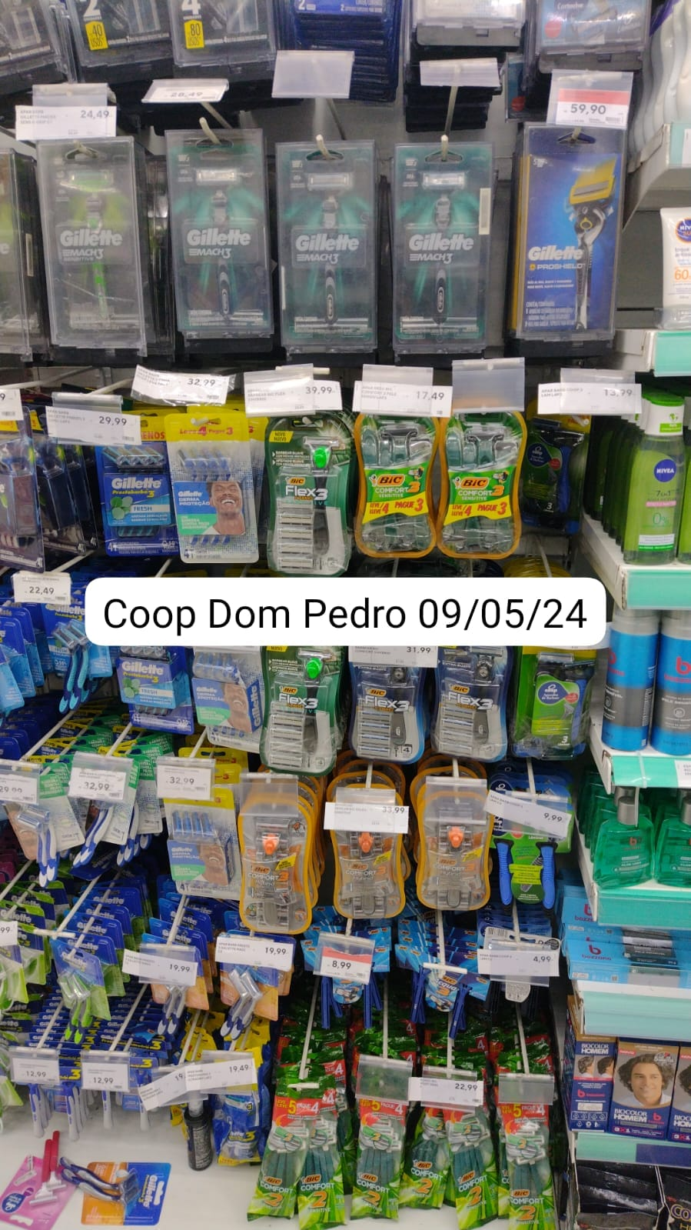
COOP DOM
PEDRO
REGISTRO DE EXECUÇÃO
INDUSTRIA: BIC
LOJA: COOP DOM PEDRO
DATA: 09.05.24

Slide 19
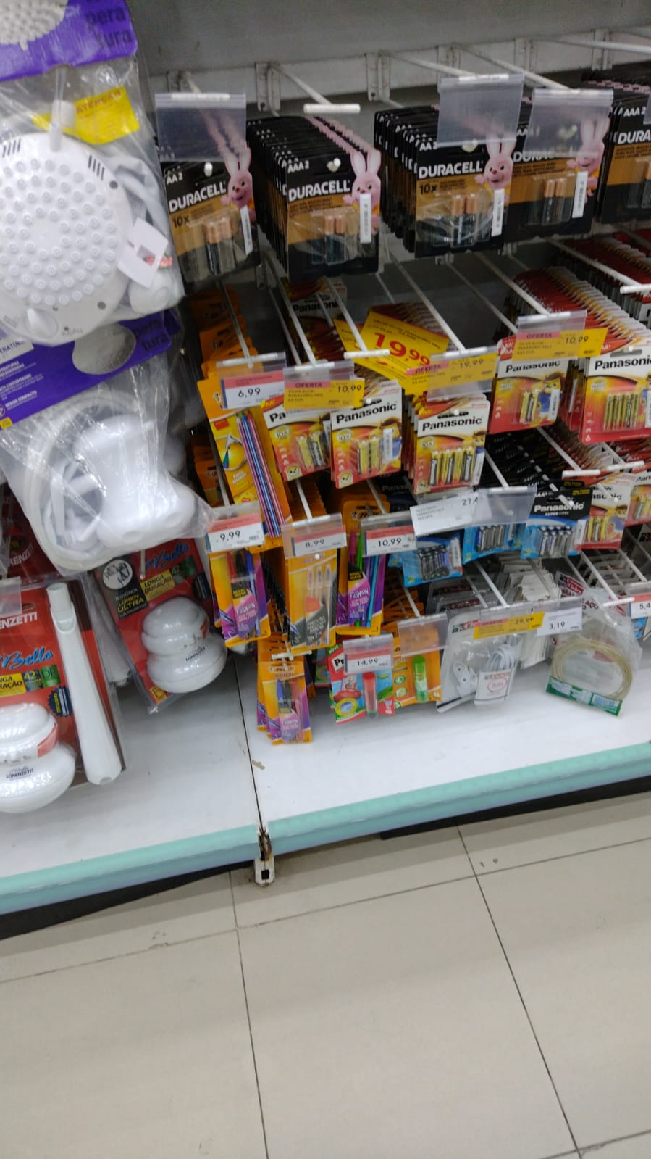
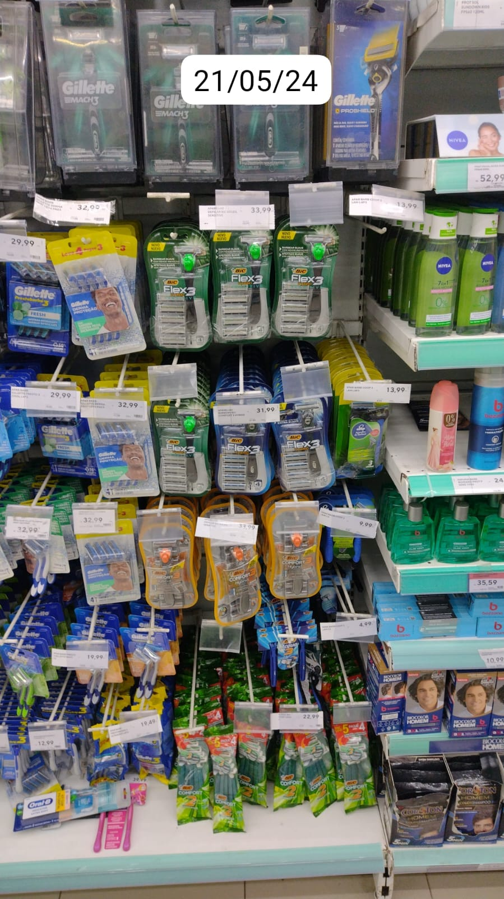
COOP DOM
PEDRO
REGISTRO DE EXECUÇÃO
INDUSTRIA: BIC
LOJA: COOP DOM PEDRO
DATA: 21.05.24

Slide 20
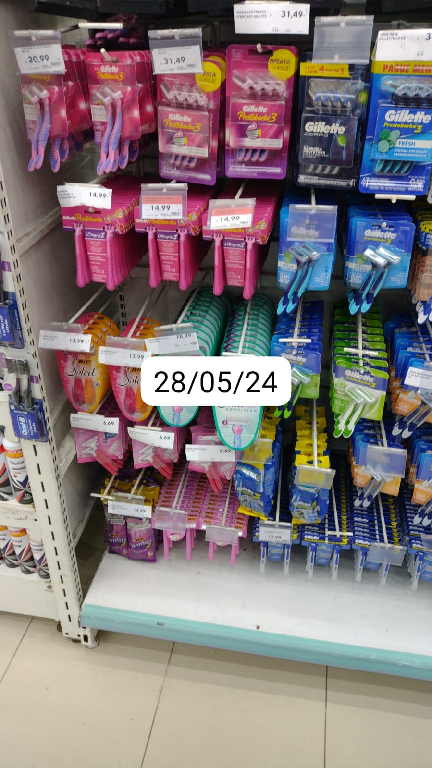
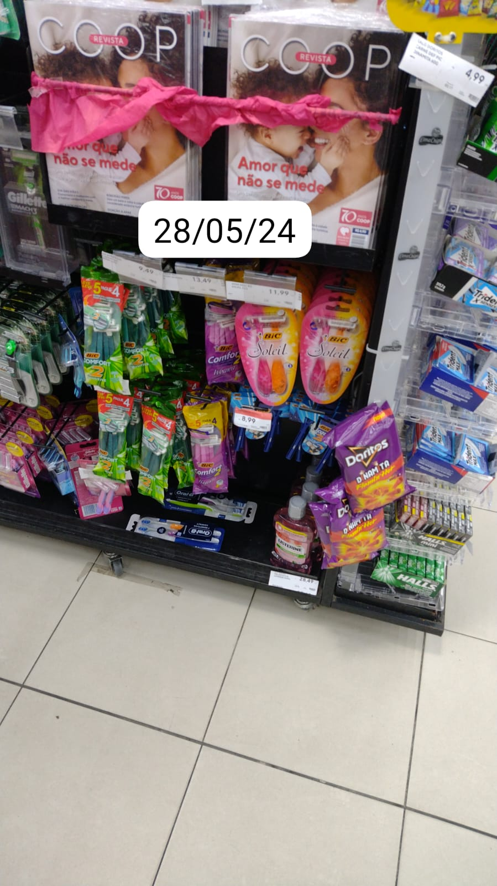
COOP DOM
PEDRO
REGISTRO DE EXECUÇÃO
INDUSTRIA: BIC
LOJA: COOP DOM PEDRO
DATA: 28.05.24

Slide 21
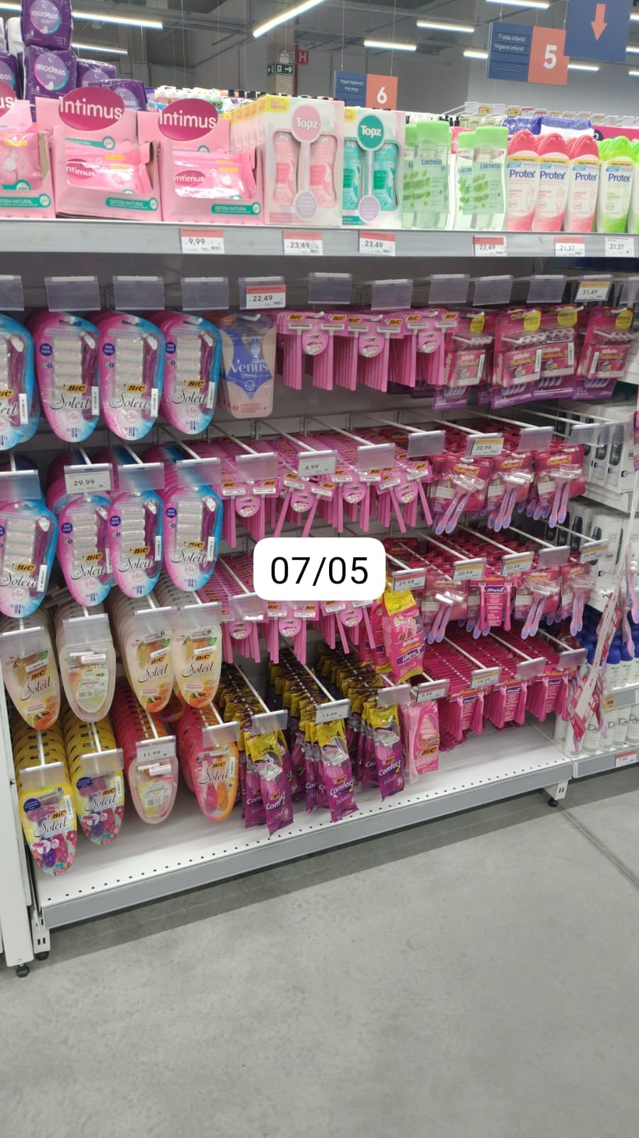
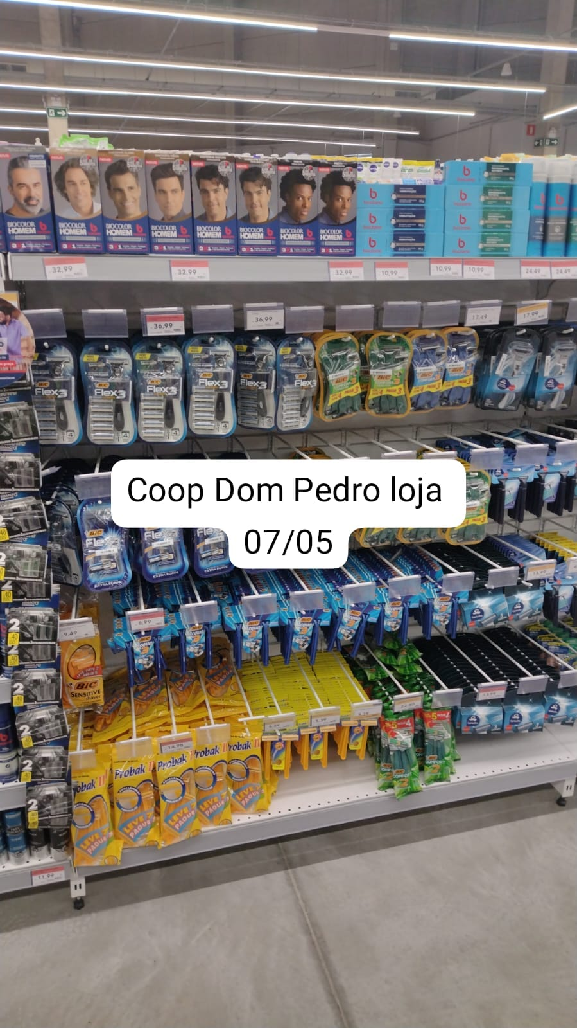
COOP DOM
PEDRO(NOVA)
REGISTRO DE EXECUÇÃO
INDUSTRIA: BIC
LOJA: COOP DOM PEDRO ( NOVA)
DATA: 07.05.24

Slide 22
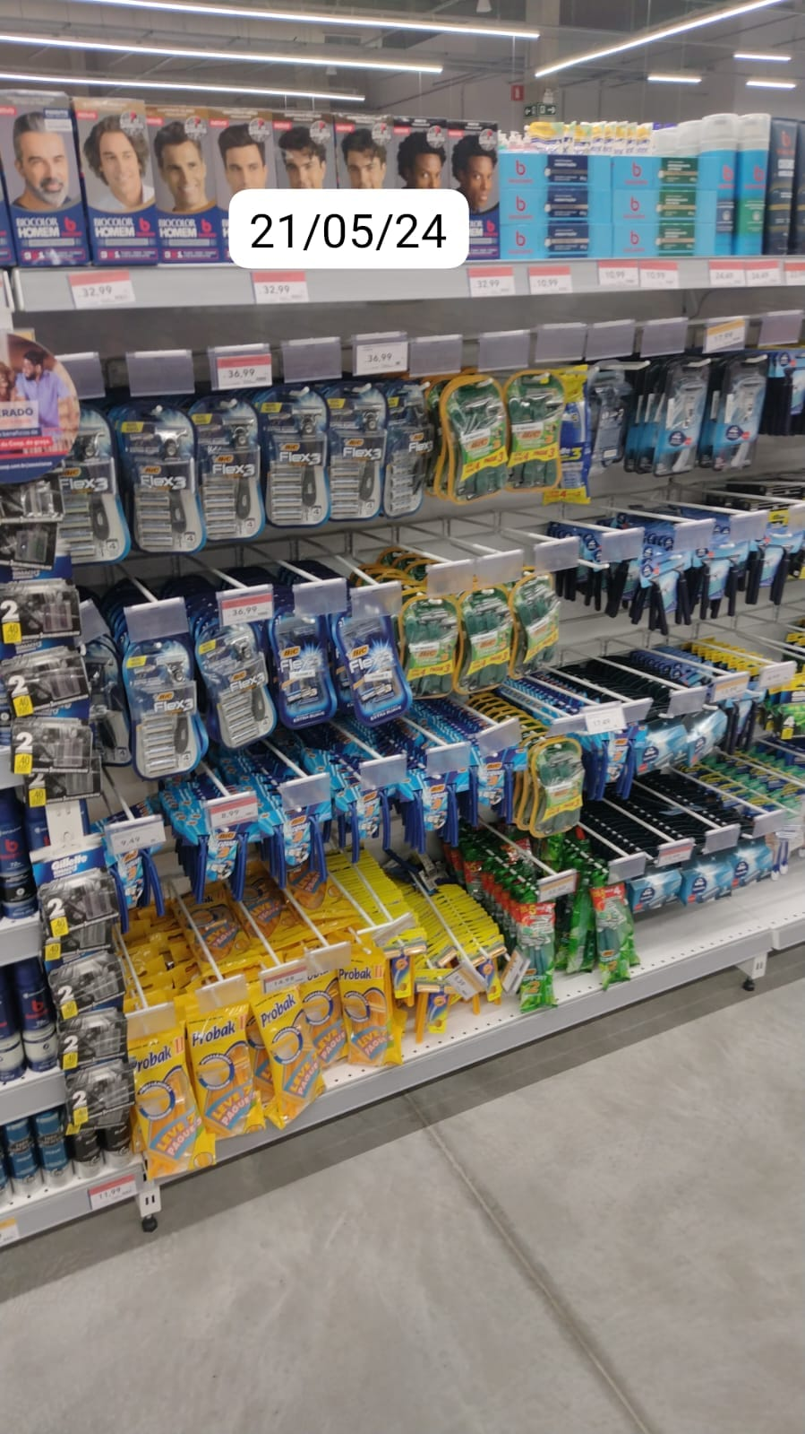
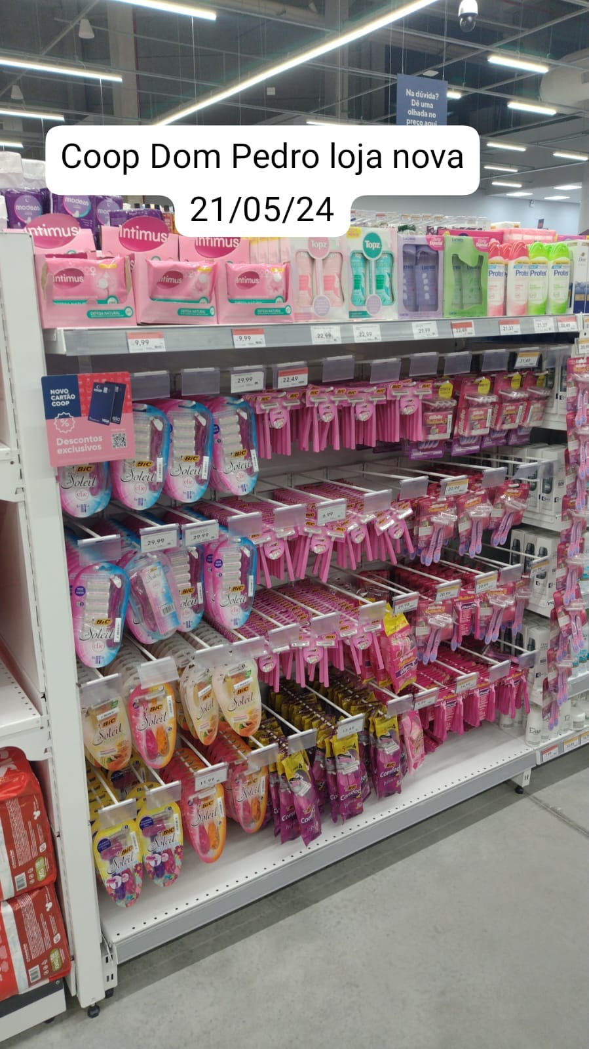
COOP DOM
PEDRO(NOVA)
REGISTRO DE EXECUÇÃO
INDUSTRIA: BIC
LOJA: COOP DOM PEDRO ( NOVA)
DATA: 21.05.24

Slide 23
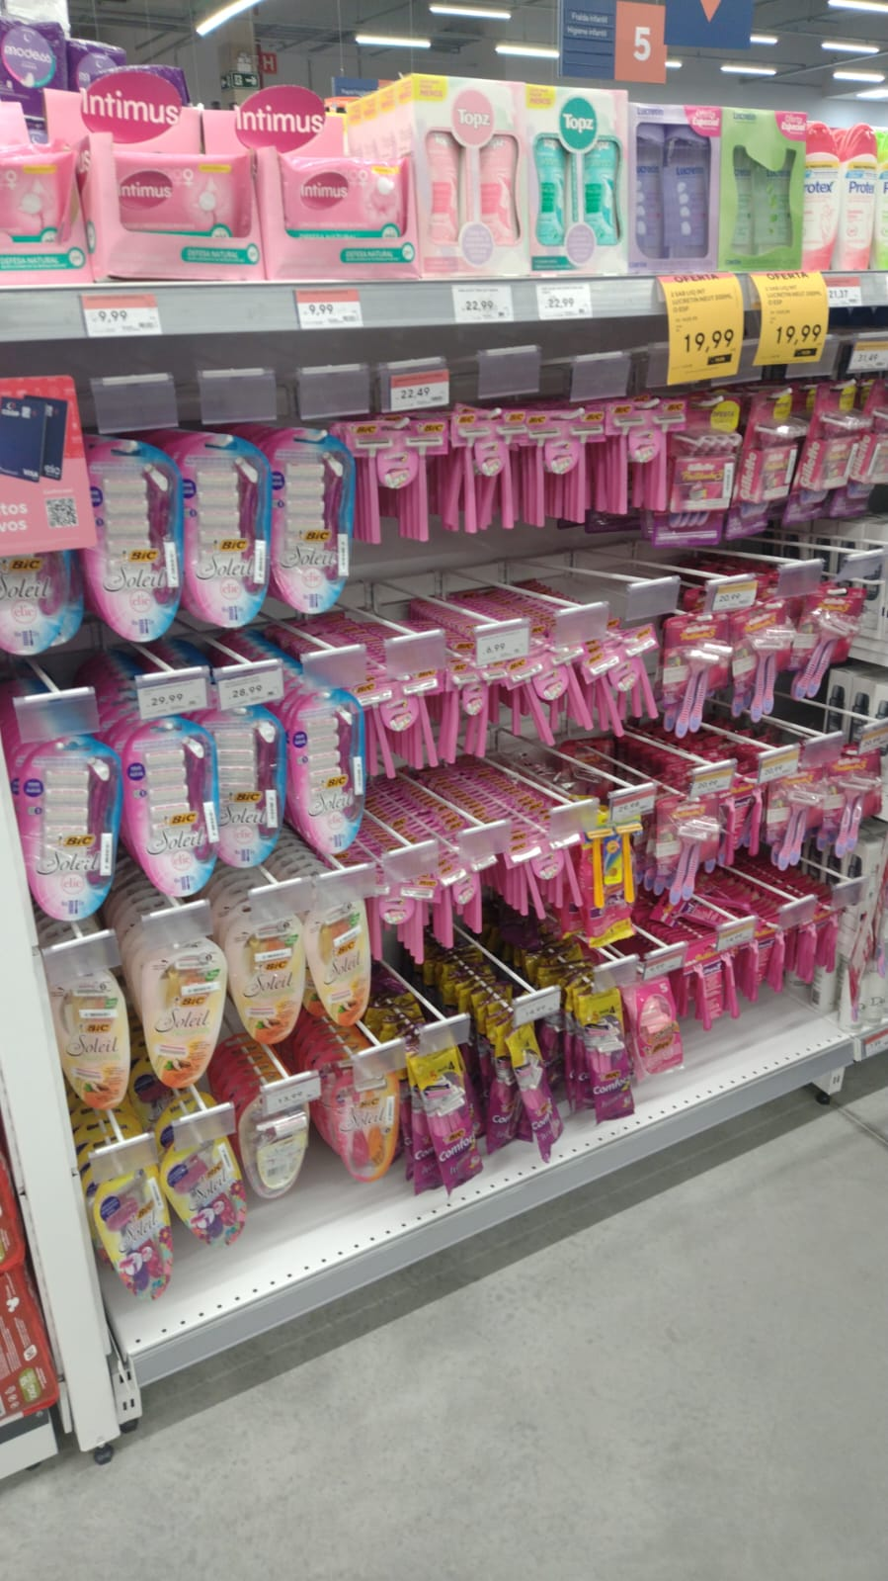
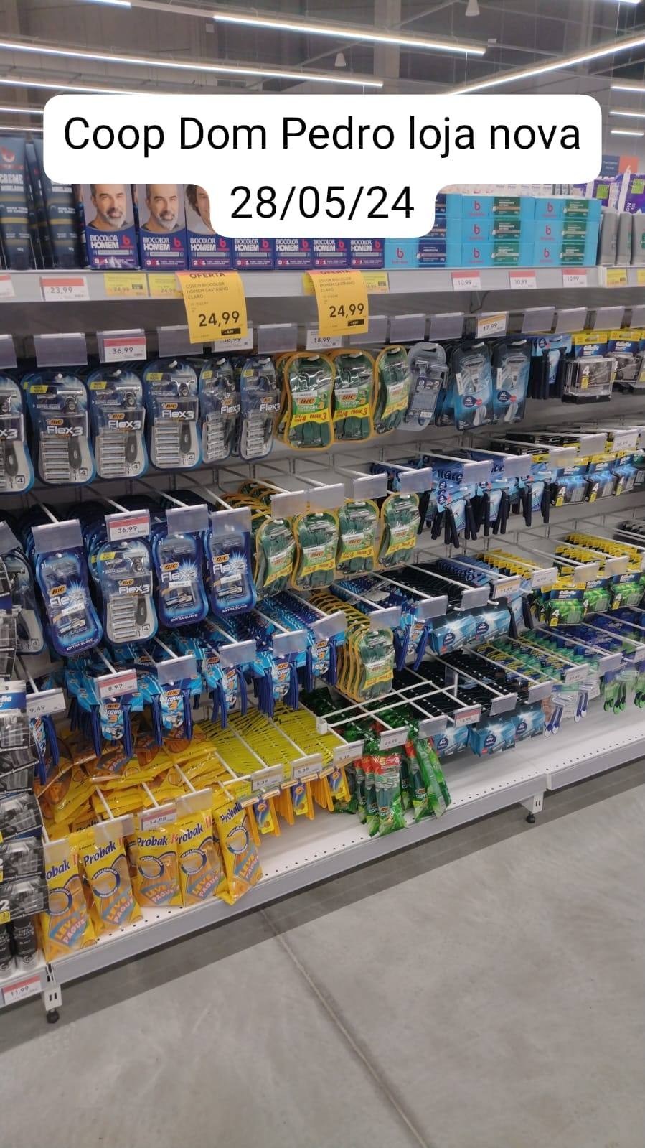
COOP DOM
PEDRO (NOVA)
REGISTRO DE EXECUÇÃO
INDUSTRIA: BIC
LOJA: COOP DOM PEDRO (NOVA)
DATA: 28.05.24

Slide 24
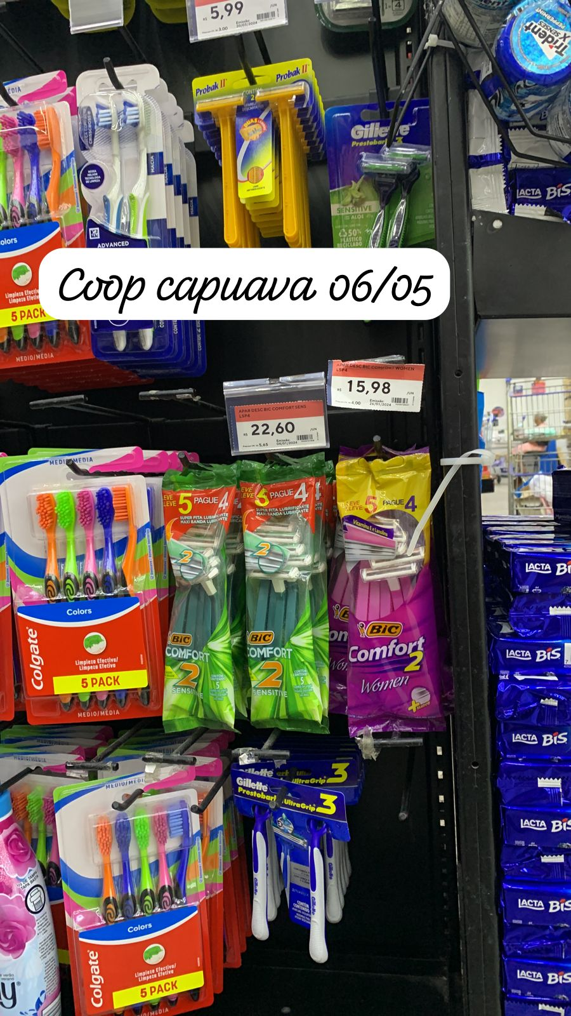
COOP CAPUAVA
REGISTRO DE EXECUÇÃO
INDUSTRIA: BIC
LOJA: COOP CAPUAVA
DATA: 06.05.24

Slide 25
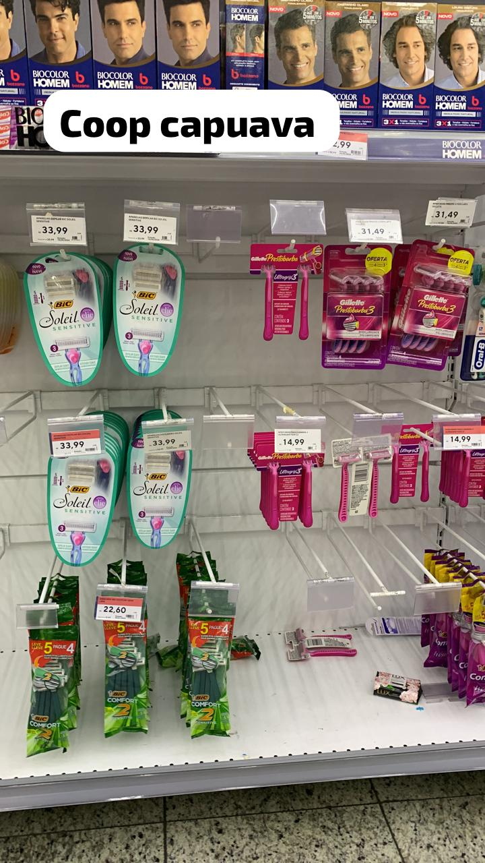
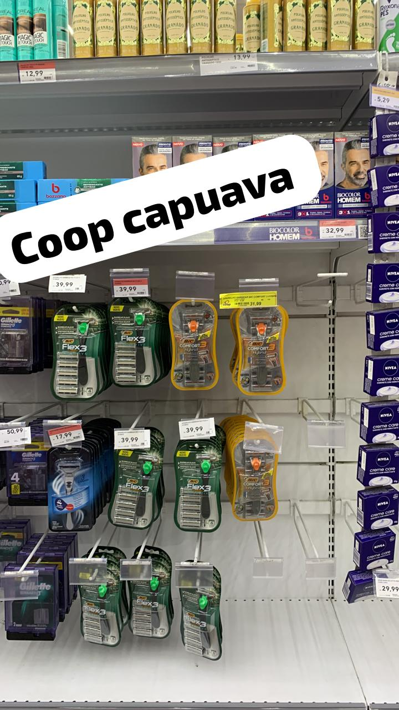
COOP
CAPUAVA
REGISTRO DE EXECUÇÃO
INDUSTRIA: BIC
LOJA: COOP CAPUAVA
DATA: 08.05.24

Slide 26
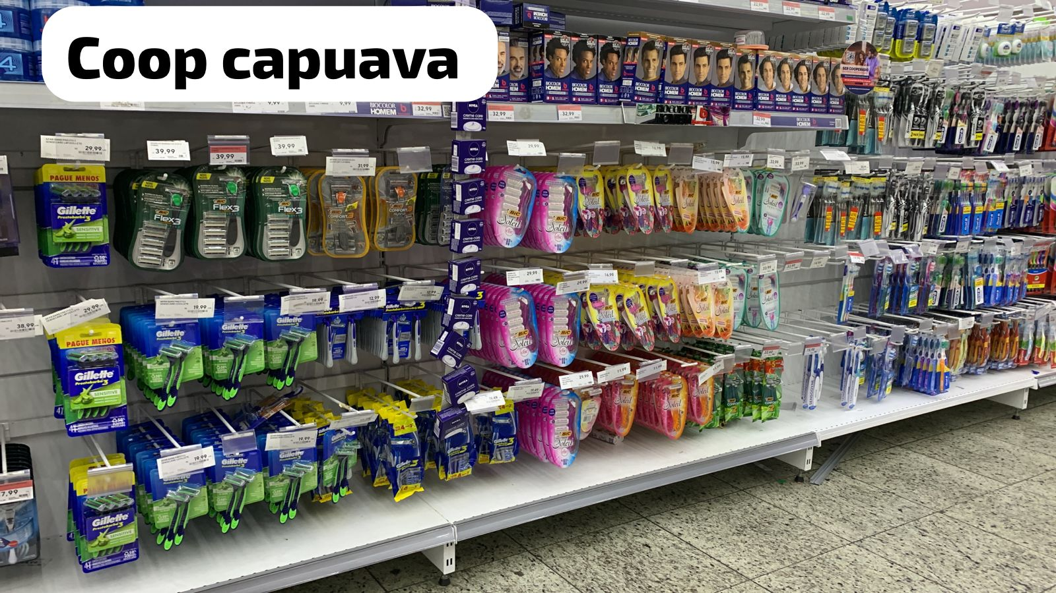
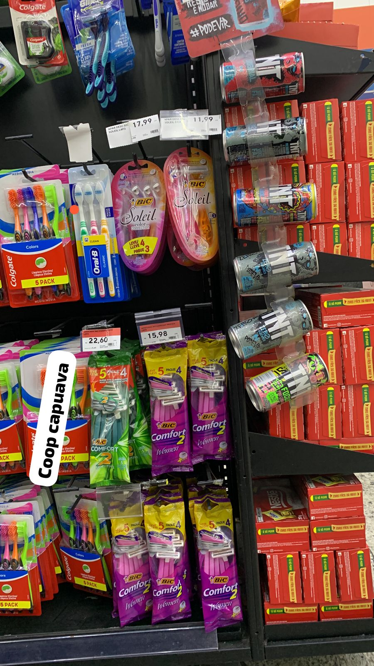
COOP
CAPUAVA
REGISTRO DE EXECUÇÃO
INDUSTRIA: BIC
LOJA: COOP CAPUAVA
DATA: 20.05.24

Slide 27
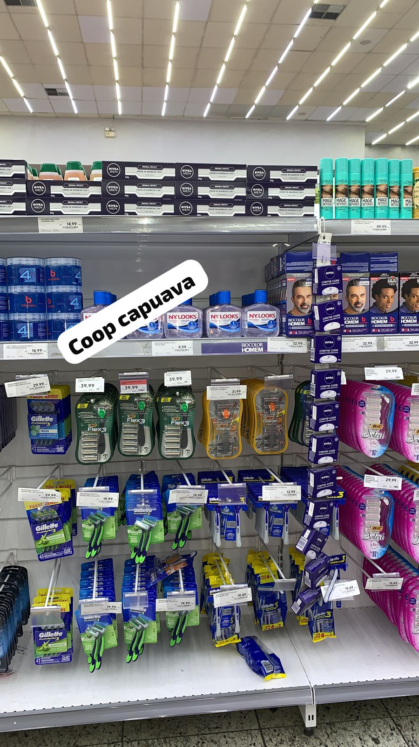
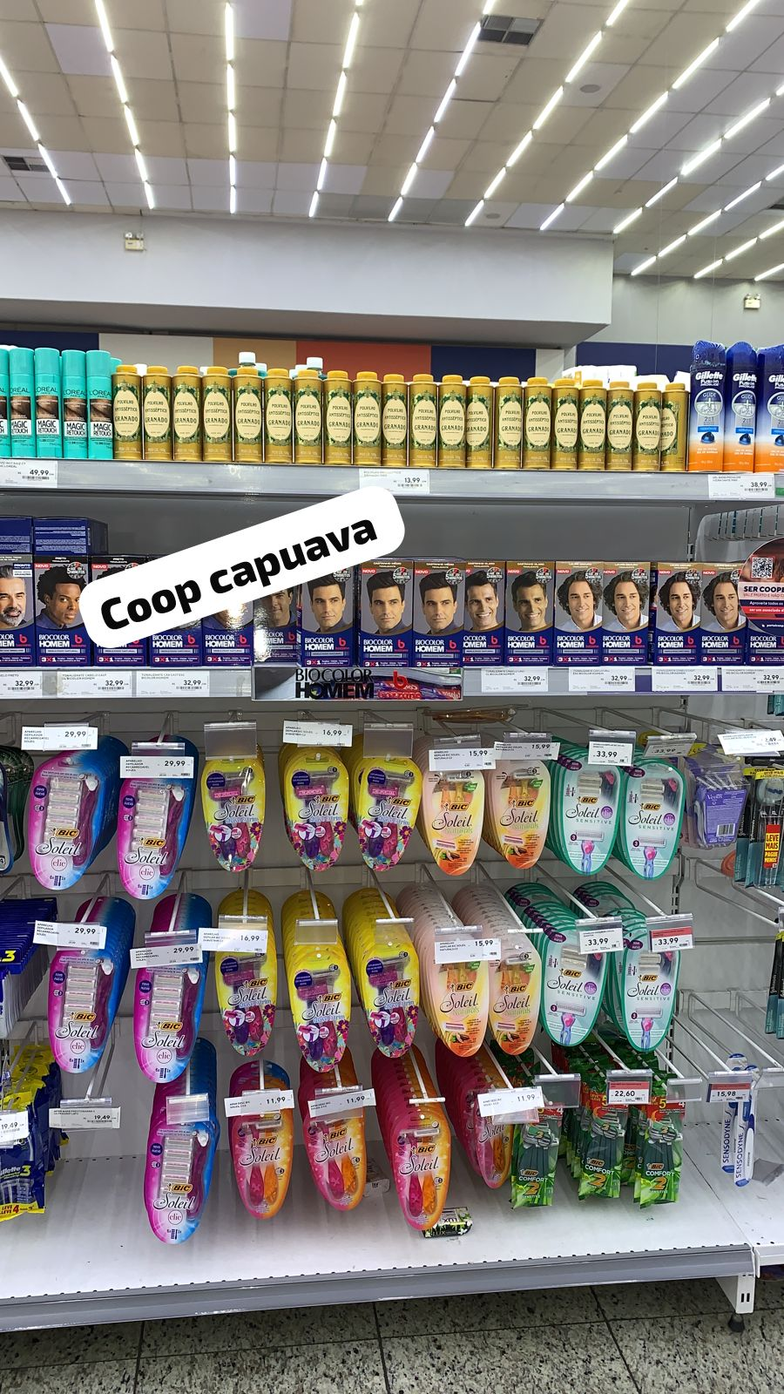
COOP
CAPUAVA
REGISTRO DE EXECUÇÃO
INDUSTRIA: BIC
LOJA: COOP CAPUAVA
DATA: 24.05.24

Slide 28


COOP CARIJOS
REGISTRO DE EXECUÇÃO
INDUSTRIA: BIC
LOJA: COOP CARIJOS
DATA: 09.05.24

Slide 29


COOP CARIJOS
REGISTRO DE EXECUÇÃO
INDUSTRIA: BIC
LOJA: COOP CARIJOS
DATA: 14.05.24

Slide 30


COOP CARIJOS
REGISTRO DE EXECUÇÃO
INDUSTRIA: BIC
LOJA: COOP CARIJOS
DATA: 21.05.24

Slide 31


COOP CARIJOS
REGISTRO DE EXECUÇÃO
INDUSTRIA: BIC
LOJA: COOP CARIJOS
DATA: 28.04.24

Slide 32

COOP MILENA
REGISTRO DE EXECUÇÃO
INDUSTRIA: BIC
LOJA: COOP MILENA
DATA: 02.05.24

Slide 33

COOP MILENA
REGISTRO DE EXECUÇÃO
INDUSTRIA: BIC
LOJA: COOP MILENA
DATA: 08.05.24

Slide 34

COOP MILENA
REGISTRO DE EXECUÇÃO
INDUSTRIA: BIC
LOJA: COOP MILENA
DATA: 22.05.24

Slide 35


COOP
MILENA
REGISTRO DE EXECUÇÃO
INDUSTRIA: BIC
LOJA: COOP MILENA
DATA: 28.05.24

Slide 36



COOP SUIÇA
REGISTRO DE EXECUÇÃO
INDUSTRIA: BIC
LOJA: COOP SUIÇA
DATA: 02.05.24

Slide 37


COOP SUIÇA
REGISTRO DE EXECUÇÃO
INDUSTRIA: BIC
LOJA: COOP SUIÇA
DATA: 23.05.24

Slide 38


COOP SUIÇA
REGISTRO DE EXECUÇÃO
INDUSTRIA: BIC
LOJA: COOP SUIÇA
DATA: 28.05.24

Slide 39

COOP UTINGA
REGISTRO DE EXECUÇÃO
INDUSTRIA: BIC
LOJA: COOP UTINGA
DATA: 09.05.24

Slide 40


COOP UTINGA
REGISTRO DE EXECUÇÃO
INDUSTRIA: BIC
LOJA: COOP UTINGA
DATA: 16.05.24

Slide 41


COOP UTINGA
REGISTRO DE EXECUÇÃO
INDUSTRIA: BIC
LOJA: COOP UTINGA
DATA: 20.05.24

Slide 42

COOP UTINGA
REGISTRO DE EXECUÇÃO
INDUSTRIA: BIC
LOJA: COOP UTINGA
DATA: 29.05.24

Slide 43



COOP
HUMBERTO
REGISTRO DE EXECUÇÃO
INDUSTRIA: BIC
LOJA: COOP HUMBERTO
DATA: 03.05.24

Slide 44


COOP
HUMBERTO
REGISTRO DE EXECUÇÃO
INDUSTRIA: BIC
LOJA: COOP HUMBERTO
DATA: 10.05.24

Slide 45


COOP
HUMBERTO
REGISTRO DE EXECUÇÃO
INDUSTRIA: BIC
LOJA: COOP HUMBERTO
DATA: 17.05.24

Slide 46


COOP
HUMBERTO
REGISTRO DE EXECUÇÃO
INDUSTRIA: BIC
LOJA: COOP HUMBERTO
DATA: 29.05.24

Slide 47



COOP PIRELLI
REGISTRO DE EXECUÇÃO
INDUSTRIA: BIC
LOJA: COOP
PIRELLI
DATA: 02.05.24

Slide 48


COOP PIRELLI
REGISTRO DE EXECUÇÃO
INDUSTRIA: BIC
LOJA: COOP
PIRELLI
DATA: 09.05.24

Slide 49


COOP PIRELLI
REGISTRO DE EXECUÇÃO
INDUSTRIA: BIC
LOJA: COOP
PIRELLI
DATA: 16.05.24

Slide 50


COOP PIRELLI
REGISTRO DE EXECUÇÃO
INDUSTRIA: BIC
LOJA: COOP
PIRELLI
DATA: 28.05.24

Slide 51


COOP
INDUSTRIAL
REGISTRO DE EXECUÇÃO
INDUSTRIA: BIC
LOJA: COOP INDUSTRIAL
DATA: 07.05.24

Slide 52

COOP
INDUSTRIAL
REGISTRO DE EXECUÇÃO
INDUSTRIA: BIC
LOJA: COOP INDUSTRIAL
DATA: 27.05.24

Slide 53

COOP
ITAPARK
REGISTRO DE EXECUÇÃO
INDUSTRIA: BIC
LOJA: COOP INDUSTRIAL
DATA: 07.05.24

Slide 54

COOP
ITAPARK
REGISTRO DE EXECUÇÃO
INDUSTRIA: BIC
LOJA: COOP INDUSTRIAL
DATA: 28.05.24

Slide 55


COOP RIBEIRÃO
CENTRO
REGISTRO DE EXECUÇÃO
INDUSTRIA: BIC
LOJA: COOP RIBEIRÃO
CENTRO
DATA: 08.05.24

Slide 56


COOP RIBEIRÃO
CENTRO
REGISTRO DE EXECUÇÃO
INDUSTRIA: BIC
LOJA: COOP RIBEIRÃO
CENTRO
DATA: 15.05.24

Slide 57


COOP RIBEIRÃO
CENTRO
REGISTRO DE EXECUÇÃO
INDUSTRIA: BIC
LOJA: COOP RIBEIRÃO
CENTRO
DATA: 22.05.24

Slide 58


COOP RIBEIRÃO
CENTRO
REGISTRO DE EXECUÇÃO
INDUSTRIA: BIC
LOJA: COOP RIBEIRÃO
CENTRO
DATA: 29.05.24

Slide 59


COOP
DIADEMA
REGISTRO DE EXECUÇÃO
INDUSTRIA: BIC
LOJA: COOP DIADEMA
DATA: 10.05.24

Slide 60
COOP
DIADEMA
REGISTRO DE EXECUÇÃO
INDUSTRIA: BIC
LOJA: COOP DIADEMA
DATA: 10.05.24

Slide 61

COOP
BARÃO MAÚA
REGISTRO DE EXECUÇÃO
INDUSTRIA: BIC
LOJA: COOP BARÃO
MAÚA
DATA: 21.05.24

Slide 62

COOP
BARÃO MAÚA
REGISTRO DE EXECUÇÃO
INDUSTRIA: BIC
LOJA: COOP BARÃO
MAÚA
DATA: 27.05.24

